Slide 1


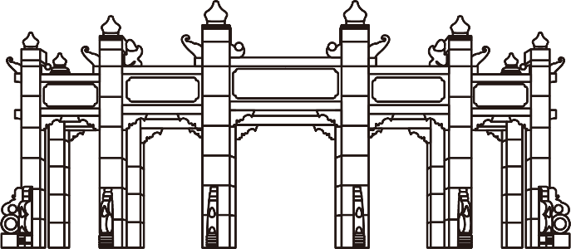
STCF DTOF T0 Reconstruction
报告人：梁振卓
liangzhzh25@mail2.sysu.edu.cn
2025.7.3

Slide 2
目录
TOF几何结构
T0重建原理
DTOF单径迹T0重建效率
DTOF径迹误差对T0重建效率的影响
TOF事例级T0重建效率
总结

Slide 3
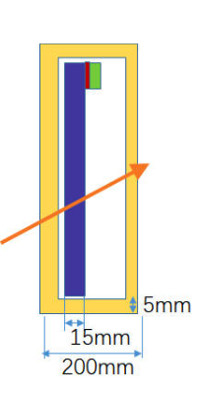
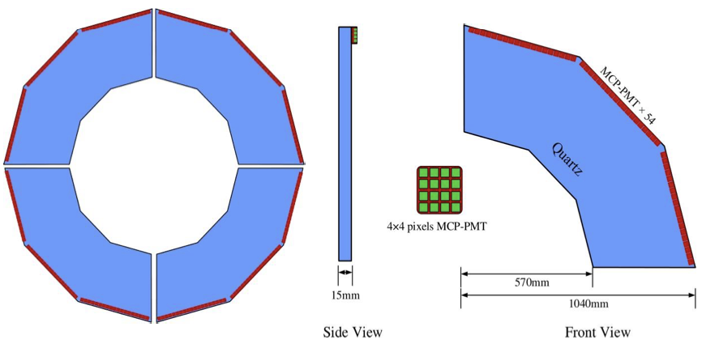
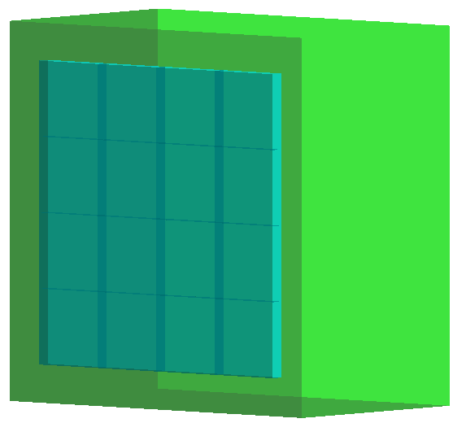
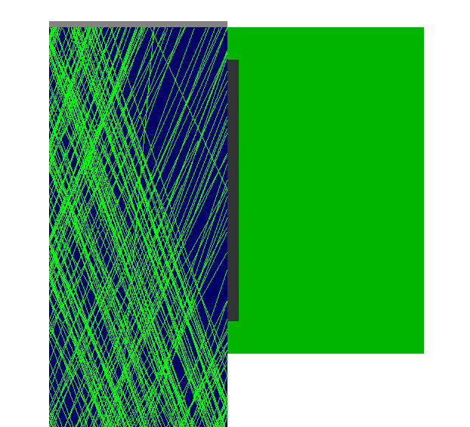

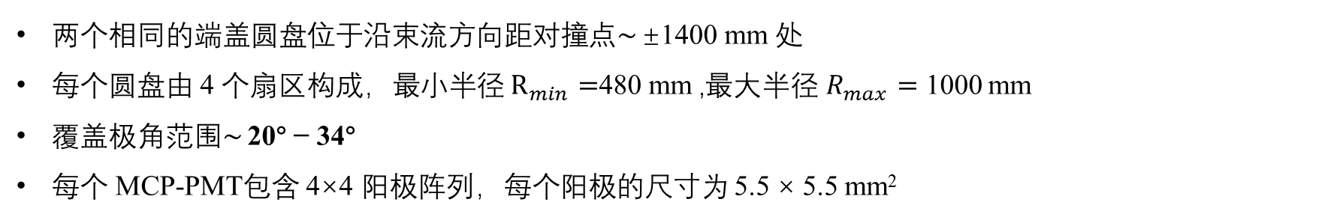


DTOF几何结构 (DIRC-like TOF)
两个相同的端盖圆盘位于沿束流方向距对撞点∼ ±1400 mm 处
每个圆盘由 4 个扇区构成，最小半径 $R_{min}=$480 mm ,最大半径 $R_{max}=$ 1000 mm
覆盖极角范围∼ 20° − 34°
每个 MCP-PMT包含 4×4 阳极阵列，每个阳极的尺寸为 5.5 × 5.5 mm²
$$4×4 anodes$$
$$5.5×5.5 mm^{2}$$
$$16 MCP−PMTs$$
480mm
1000mm
3

Slide 4
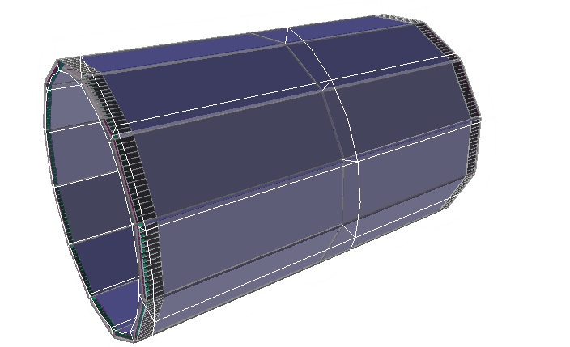
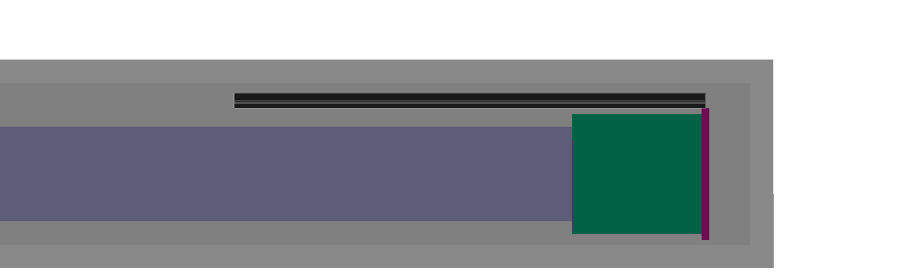
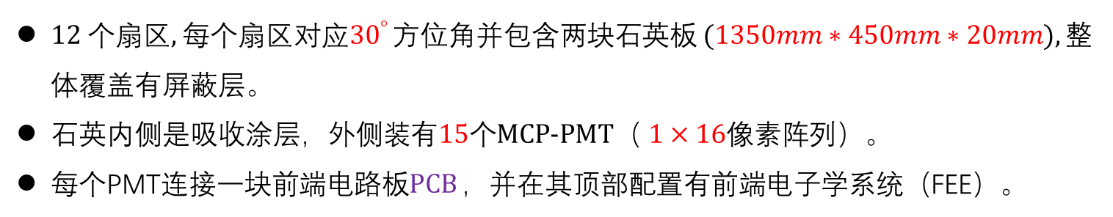

BTOF几何结构 (Barrel DTOF)
12 个扇区, 每个扇区对应${30}^{°}$ 方位角并包含两块石英板 ($1350mm∗450mm∗20mm$), 整体覆盖有屏蔽层。
石英内侧是吸收涂层，外侧装有$15$个MCP-PMT（ $1×16$像素阵列）。
每个PMT连接一块前端电路板PCB ，并在其顶部配置有前端电子学系统（FEE）。
……
$1×16$ pixels
4

Slide 5
目录
TOF几何结构
T0重建原理
DTOF单径迹T0重建效率
DTOF径迹误差对T0重建效率的影响
TOF事例级T0重建效率
总结

Slide 6
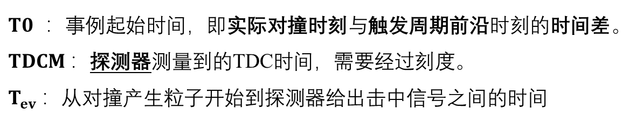


T0 重建原理
Bunch (4ns)
Trigger
Clock (25ns)
T0
$$T_{ev}$$
TOF (TDC)
TDCM(TOF)
ECAL (TDC)
TDCM(ECAL)
MDC (TDC)
TDCM(MDC)
$T0$：事例起始时间，即实际对撞时刻与触发周期前沿时刻的时间差。
$TDCM$：探测器测量到的TDC时间，需要经过刻度。
$T_{ev}$：从对撞产生粒子开始到探测器给出击中信号之间的时间
$T0$ $=TDCM−T_{ev}$
TOF的优势：定时精度高，响应快

Slide 7
DTOF中的T0重建
BTOF中的T0重建
TOA
TOA
TOP
TOP
TOF
TOF
对撞点
对撞点
T0
T0
TOF
TOP
T0
TOA
Global time
T0=TOA-TOP-TOF

Slide 8
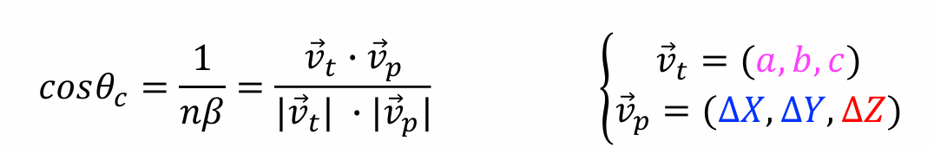

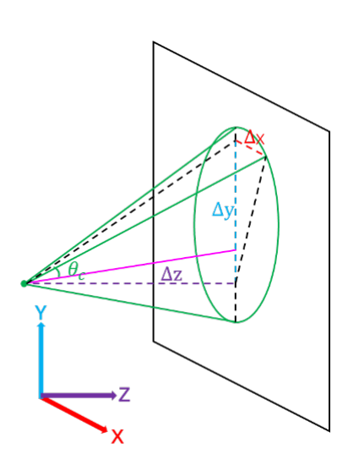
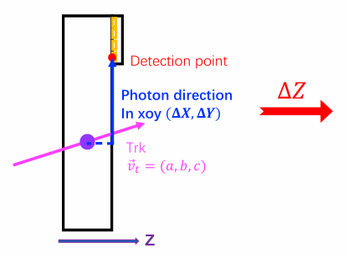
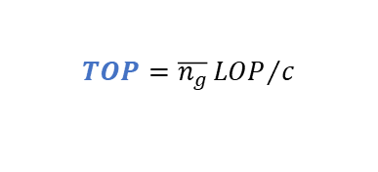
DTOF TOP重建
TOA
$$TOP=\overline{n_{g}}{LOP}/c$$
TOP
TOF
对撞点
T0
T0=TOA-TOP-TOF
TOF重建
TOF= flightTime +extFlightTime; MDC中飞行时间+石英中飞行时间
flightTime= RecExtTrackCollection. getDtofExtPoints(). flightTime,由MDC径迹重建给出
extFlightTime为从径迹击中DTOF表面到DTOF一半厚度的时间
BTOF重建原理类似

Slide 9
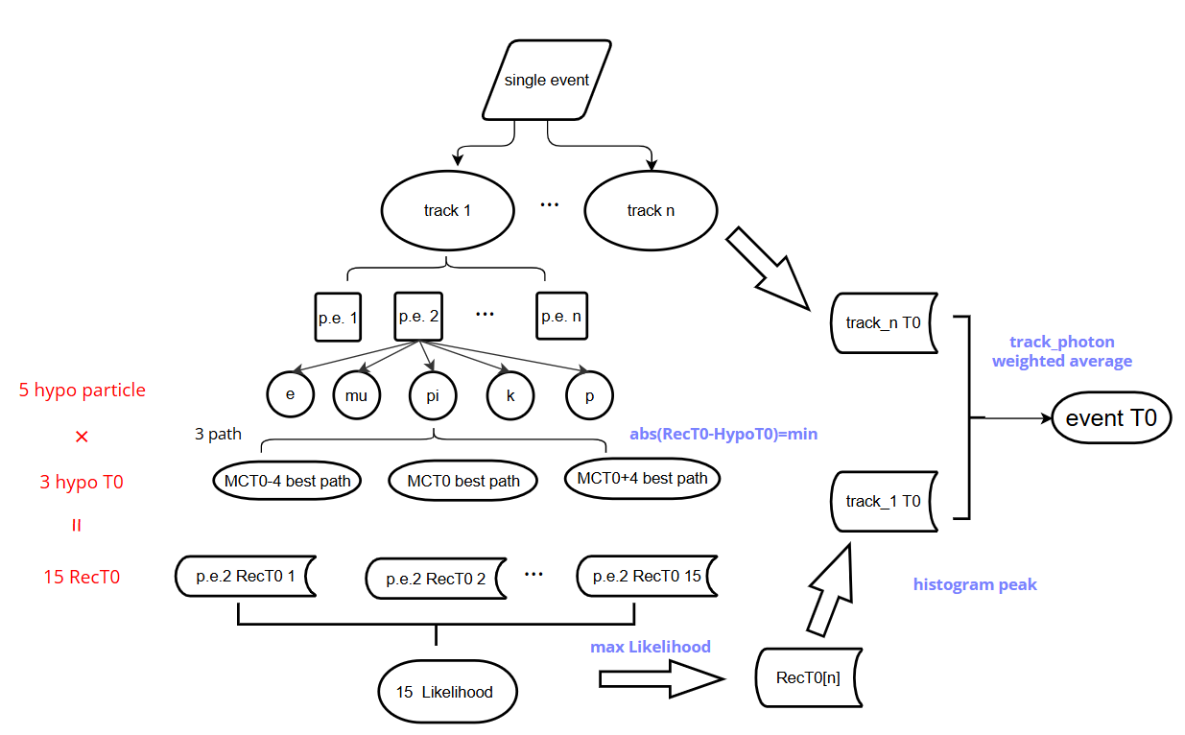
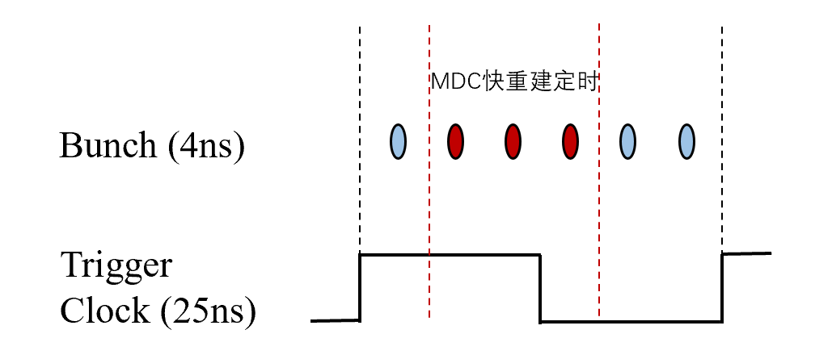
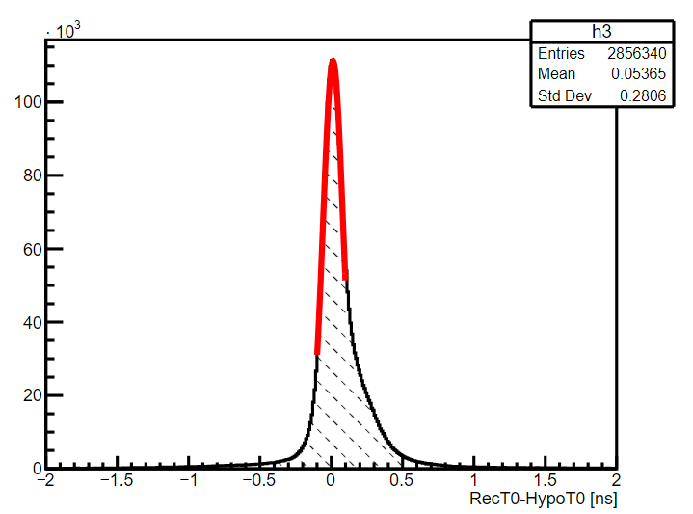
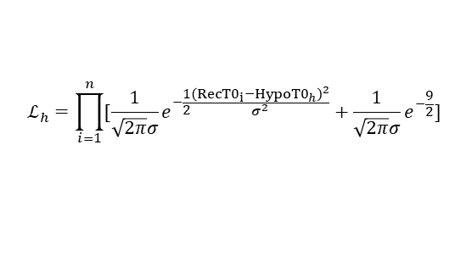

TOF T0算法程序框图
mean: 0.0123
$σ$=0.07
$$ℒ_{h}=\prod_{i=1}^{n}{[\frac{1}{\sqrt{2π}σ}e^{−\frac{1}{2}\frac{{\left({RecT0}_{i}−{HypoT0}_{h}\right)}^{2}}{σ^{2}}}+\frac{1}{\sqrt{2π}σ}e^{−\frac{9}{2}}]}$$

Slide 10
目录
TOF几何结构
T0重建原理
DTOF单径迹T0重建效率
DTOF径迹误差对T0重建效率的影响
TOF事例级T0重建效率
总结

Slide 11
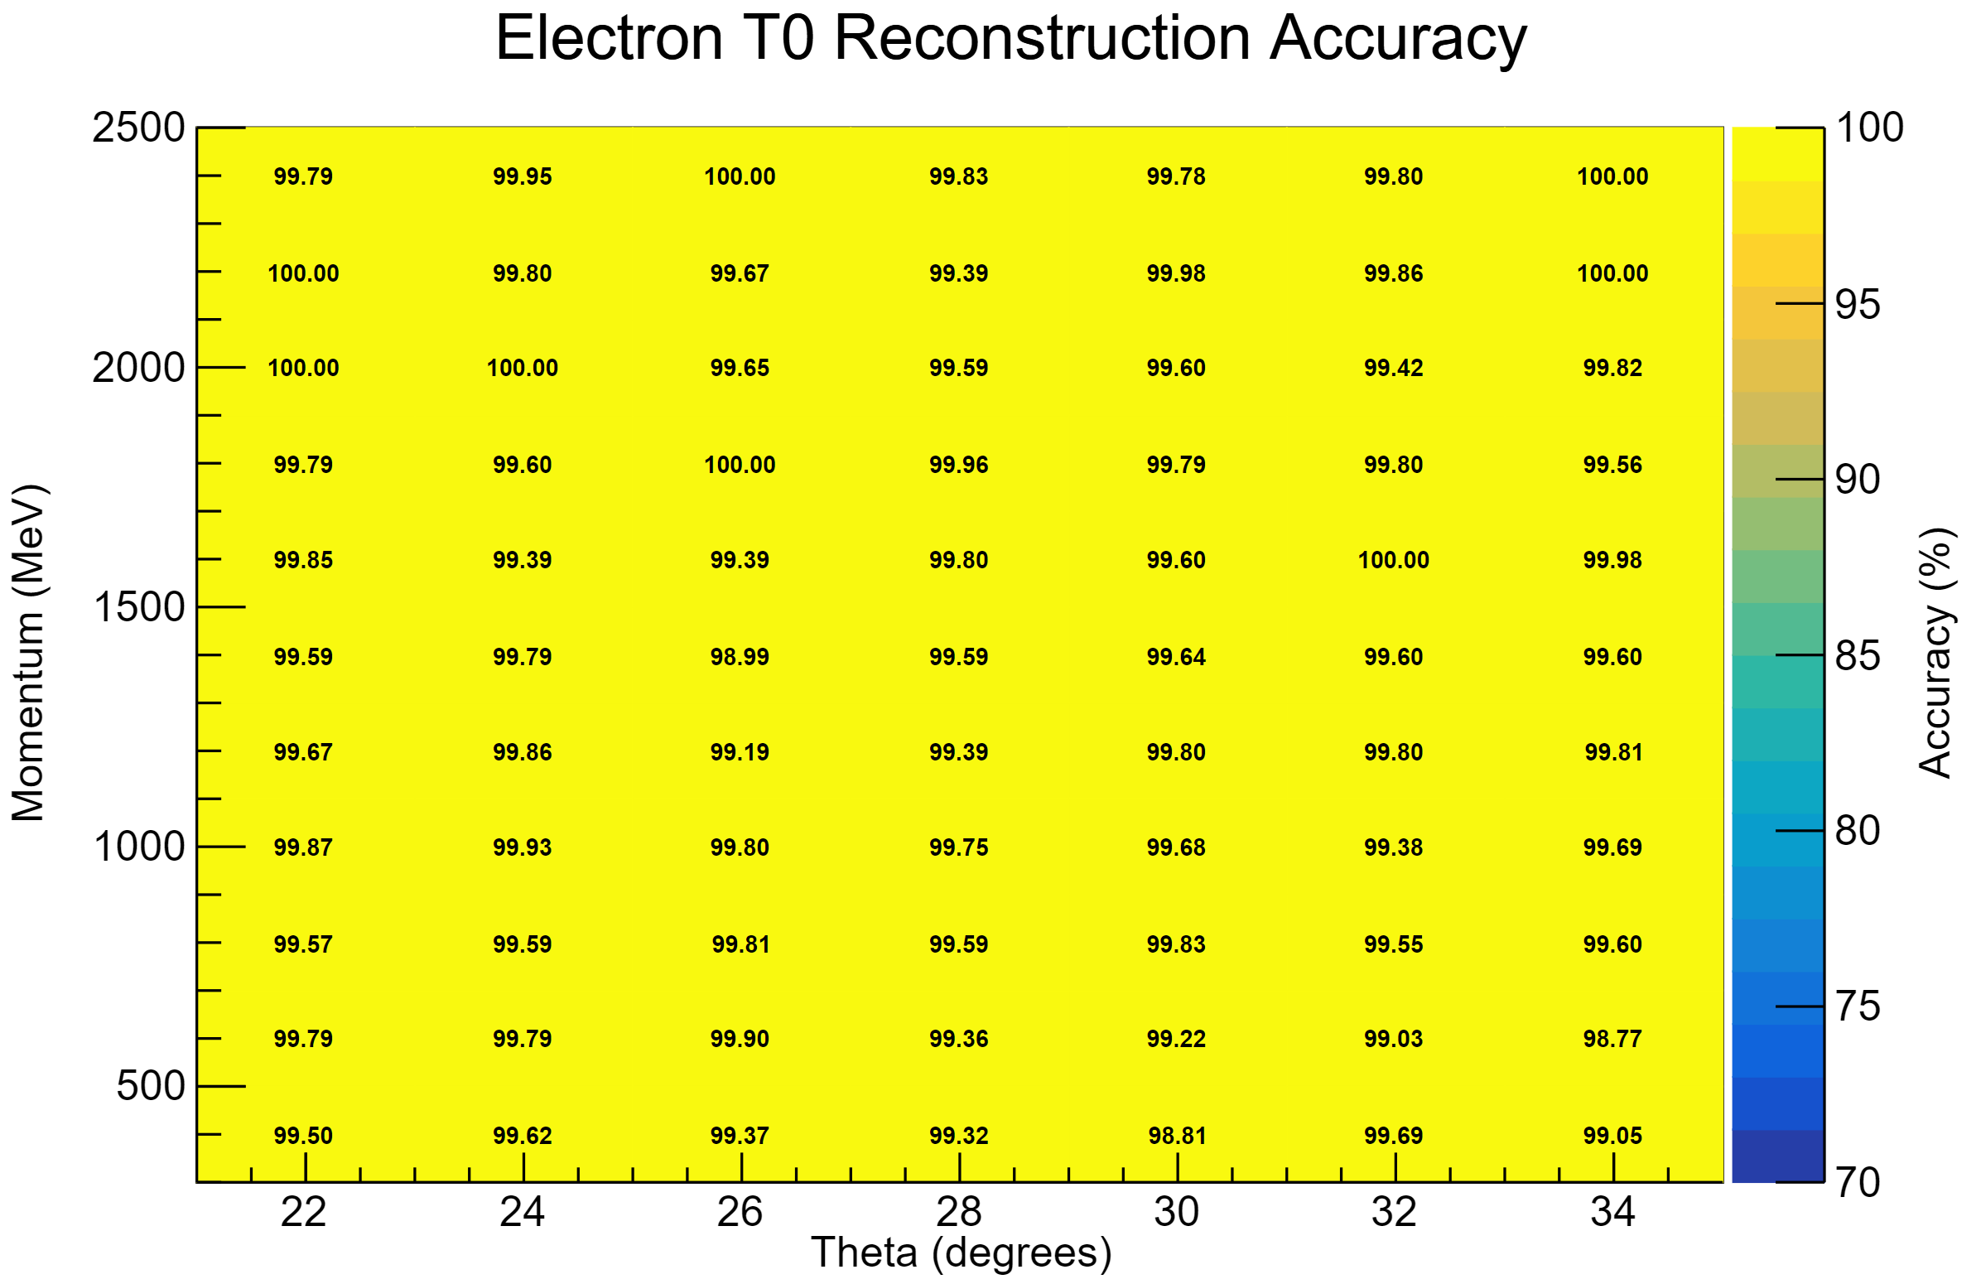
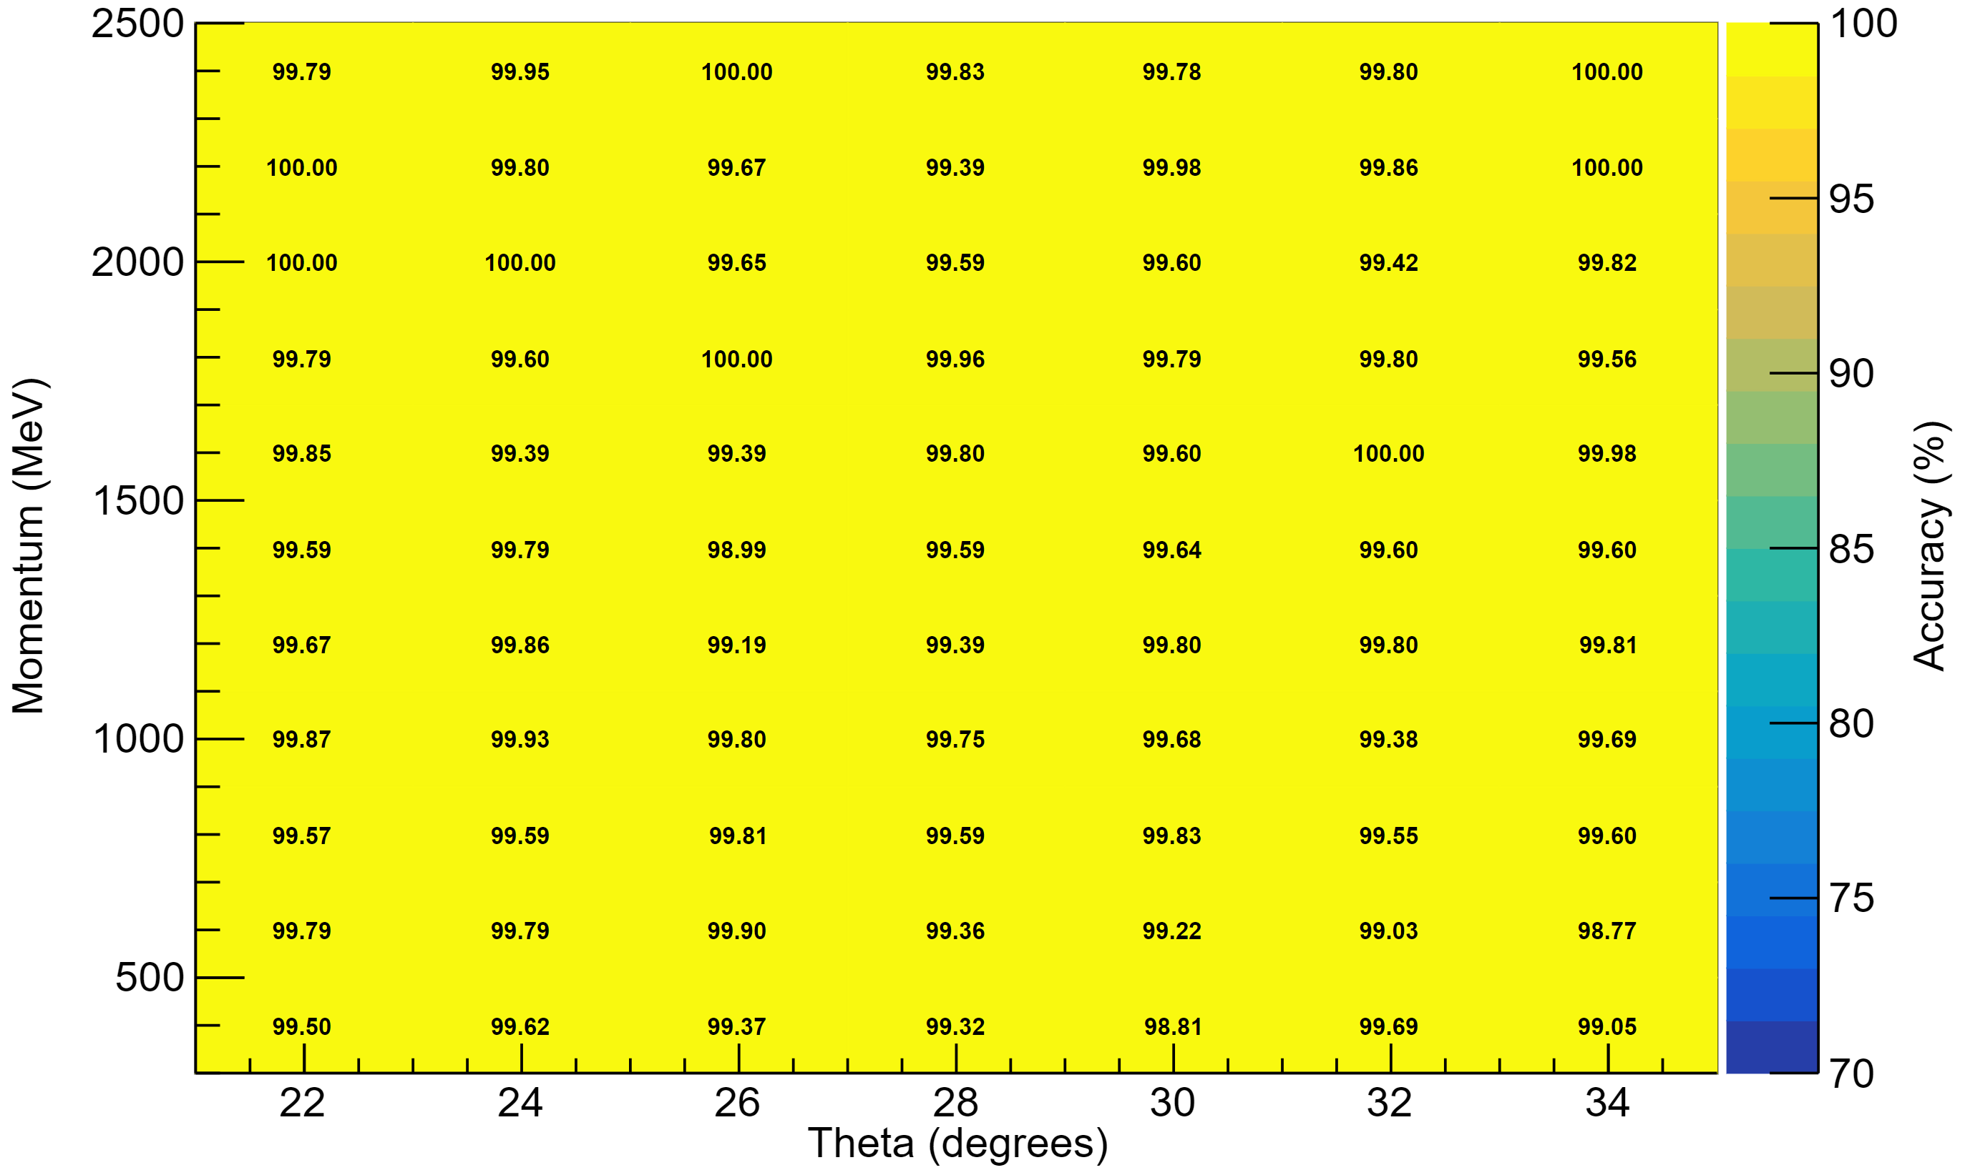
事例筛选：
去除信号光子数为0的事例 （此类事例需要其他探测器的信息）
去除没有外推径迹的事例 （外推径迹重建成功的才考虑）
e-在不同动量和theta下的T0重建正确率
不去除衰变和散射的事例
去除衰变和散射的事例
e-的效率几乎都在99%以上，绝大部分动量和theta区域效率高于99.5%，去除衰变和散射的事例前后，效率基本无差别

Slide 12


事例筛选：
去除信号光子数为0的事例 （此类事例需要其他探测器的信息）
去除没有外推径迹的事例 （外推径迹重建成功的才考虑）
mu-在不同动量和theta下的T0重建正确率
不去除衰变和散射的事例
去除衰变和散射的事例
mu-的效率几乎都在99%以上，绝大部分动量和theta区域效率高于99.7%，去除衰变和散射的事例前后，效率基本无差别

Slide 13
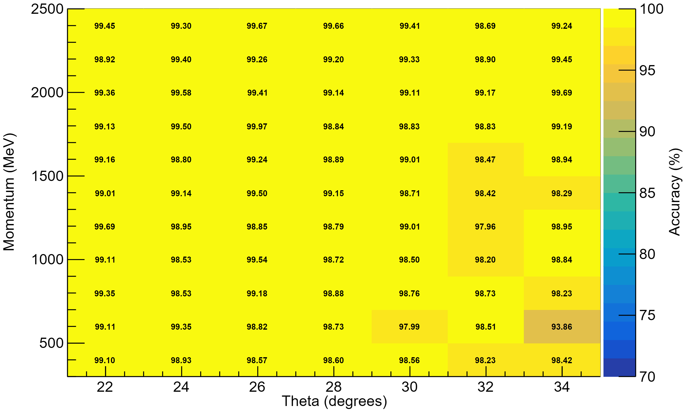

事例筛选：
去除信号光子数为0的事例 （此类事例需要其他探测器的信息）
去除没有外推径迹的事例 （外推径迹重建成功的才考虑）
pi-在不同动量和theta下的T0重建正确率
不去除衰变和散射的事例
去除衰变和散射的事例
pi-的效率
不去除衰变和散射事例，绝大部分区域效率高于98%，低动量大角度时效率不太高
去除衰变和散射事例，效率几乎都在99%以上，绝大部分区域效率高于99.7%

Slide 14
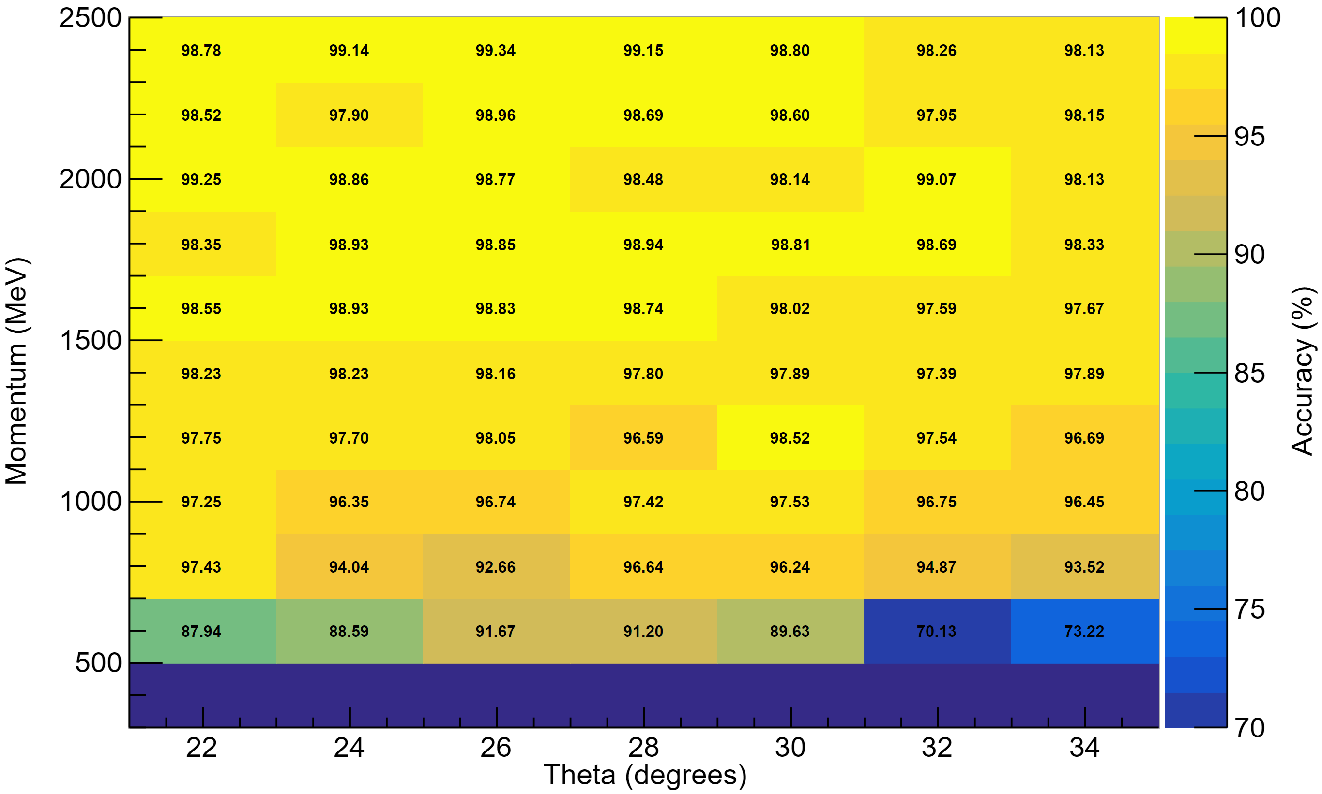
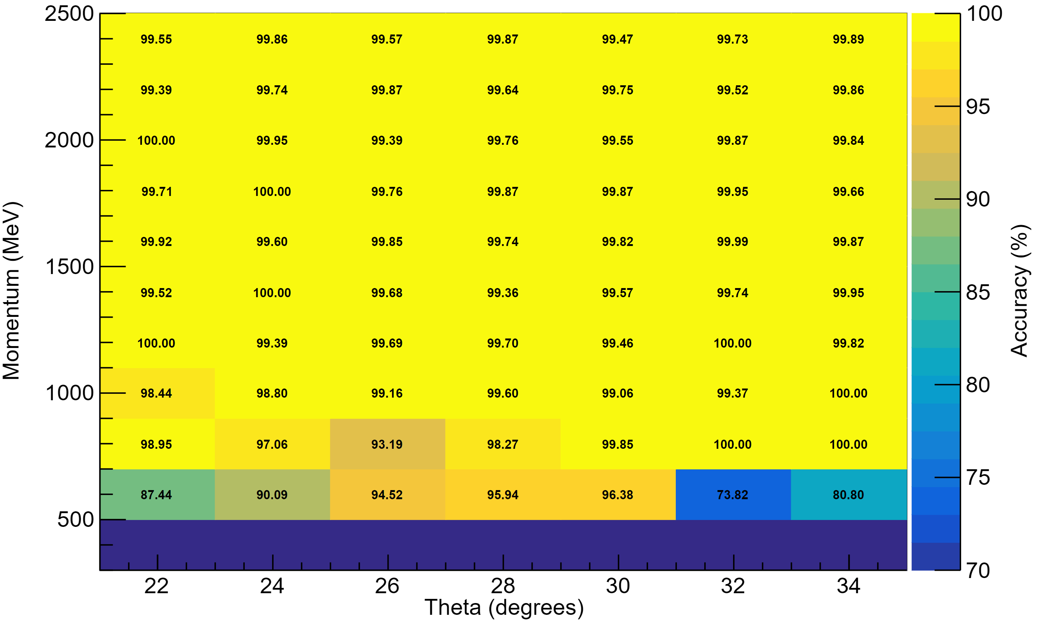
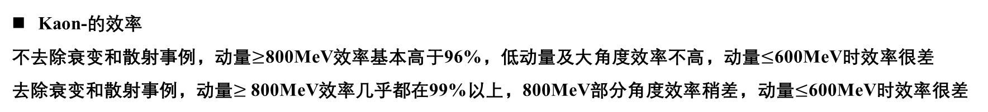

事例筛选：
去除信号光子数为0的事例 （此类事例需要其他探测器的信息）
去除没有外推径迹的事例 （外推径迹重建成功的才考虑）
kaon-在不同动量和theta下的T0重建正确率
不去除衰变和散射的事例
去除衰变和散射的事例
Kaon-的效率
不去除衰变和散射事例，动量$≥$800MeV效率基本高于96%，低动量及大角度效率不高，动量$≤$600MeV时效率很差
去除衰变和散射事例，动量$≥$800MeV效率几乎都在99%以上，800MeV部分角度效率稍差，动量$≤$600MeV时效率很差
$cosθ=\frac{1}{nβ}<1,β>$ $\frac{1}{n}$

Slide 15
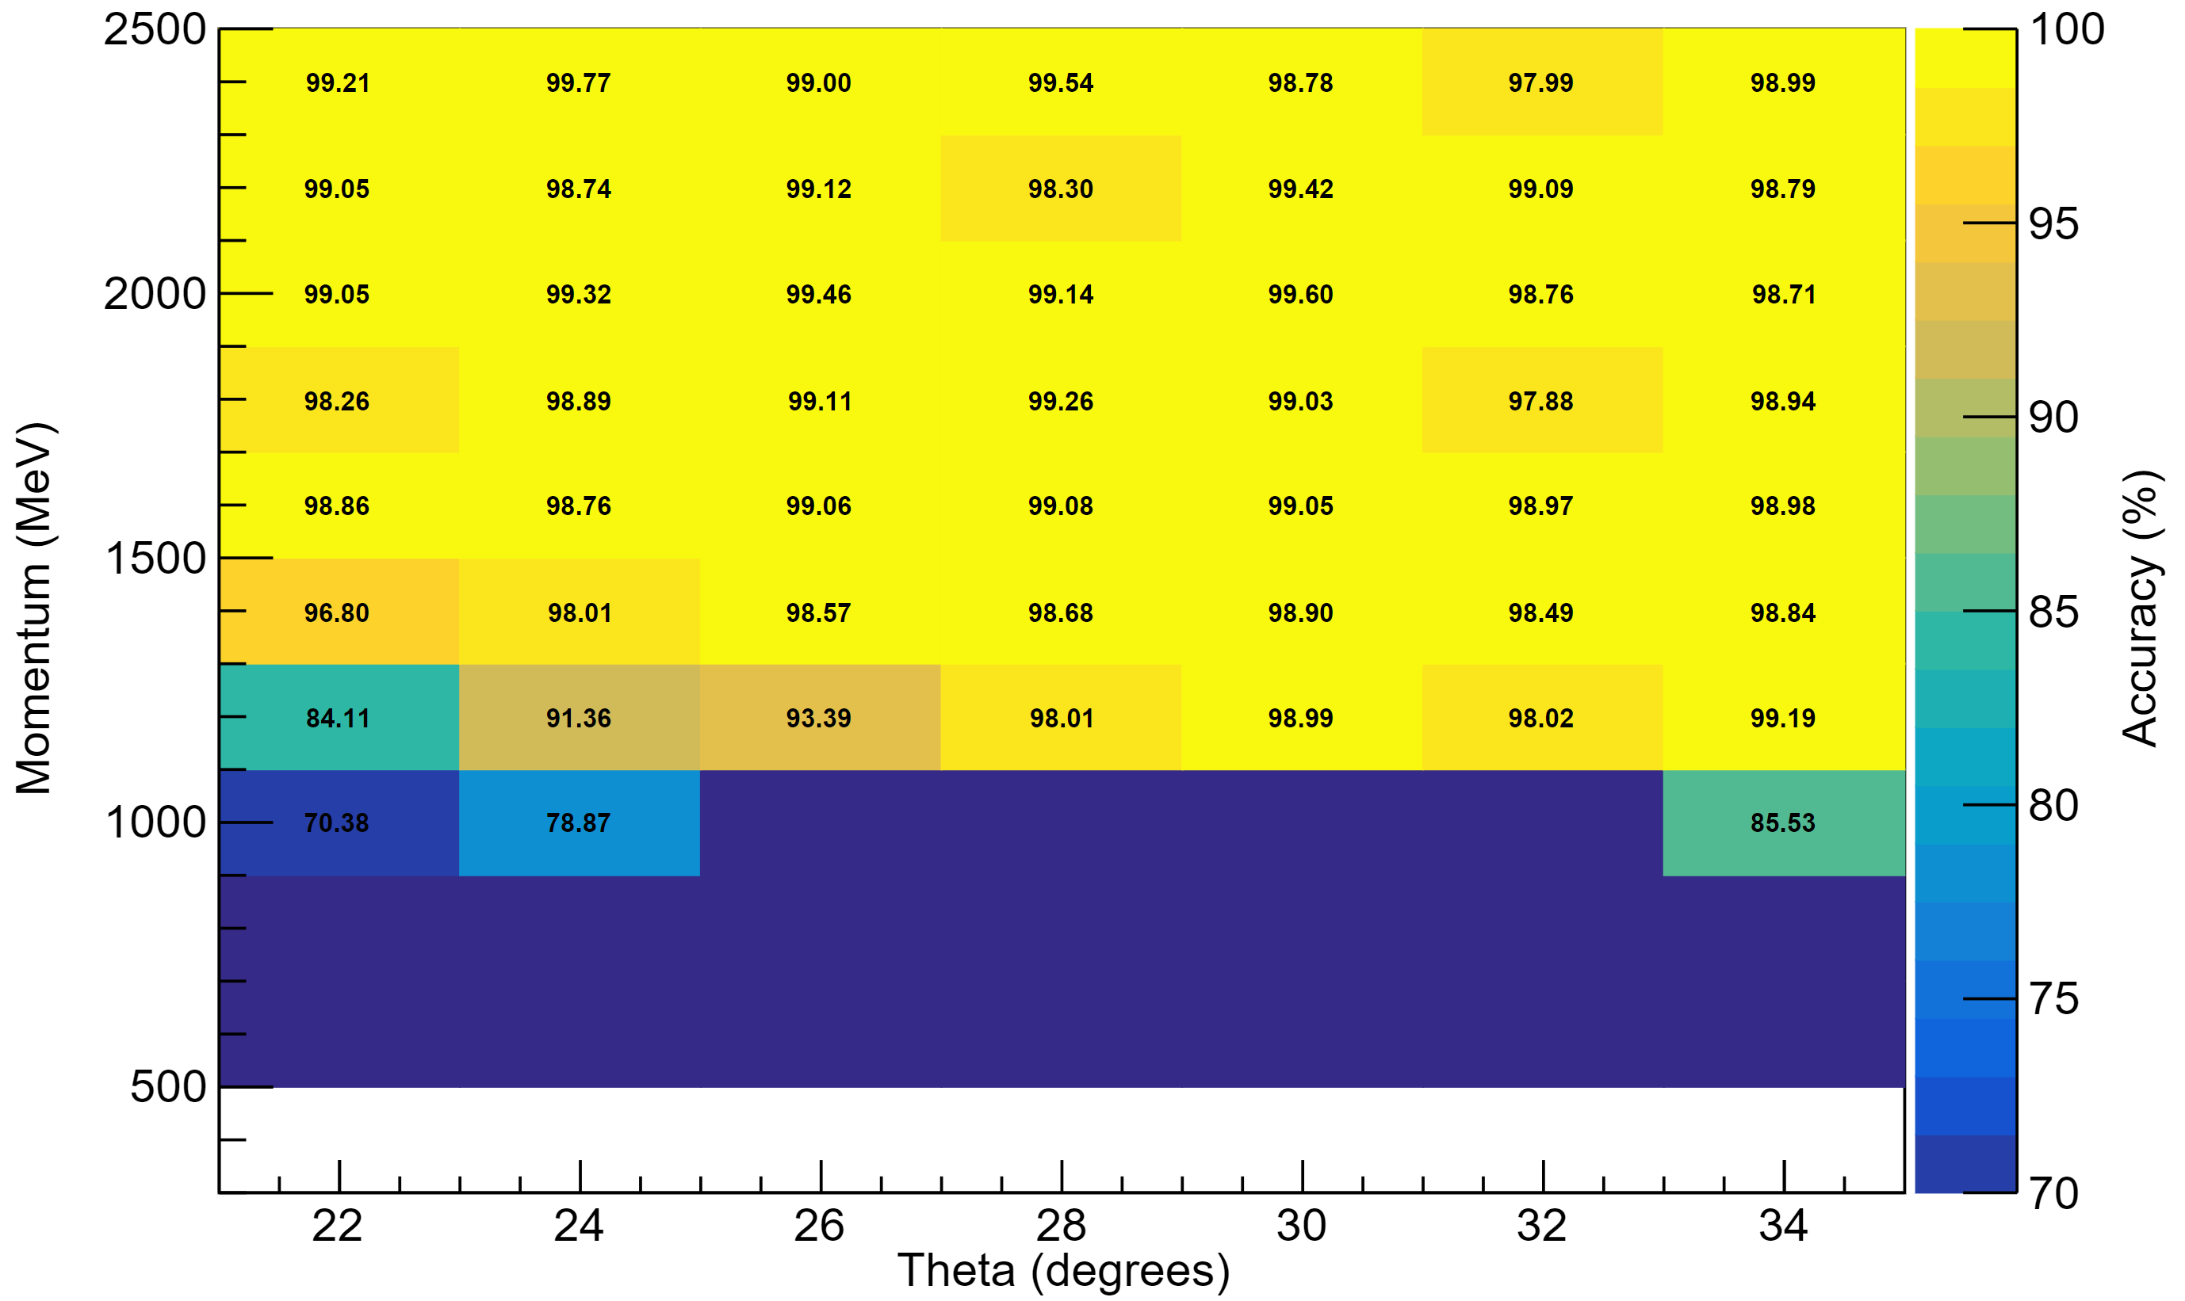
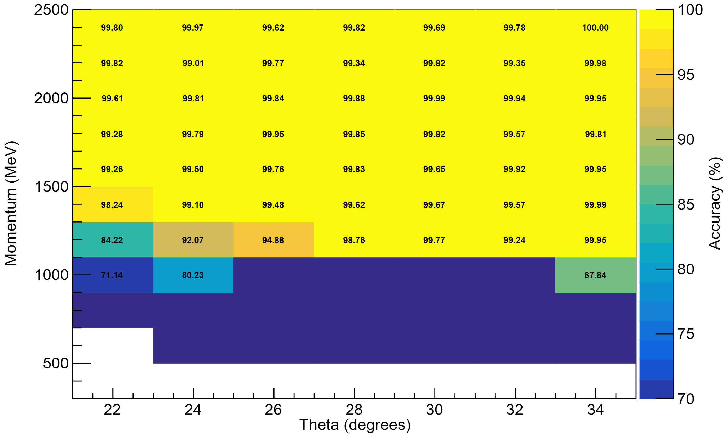
事例筛选：
去除信号光子数为0的事例 （此类事例需要其他探测器的信息）
去除没有外推径迹的事例 （外推径迹重建成功的才考虑）
proton在不同动量和theta下的T0重建正确率
不去除衰变和散射的事例
去除衰变和散射的事例
proton的效率
不去除衰变和散射事例， 1GeV及以下基本不可用，低动量小角度时效率较差，其余区域效率基本在98%以上
去除衰变和散射事例， 1GeV及以下基本不可用，除部分低动量小角度区域绝大部分区域在99%以上

Slide 16
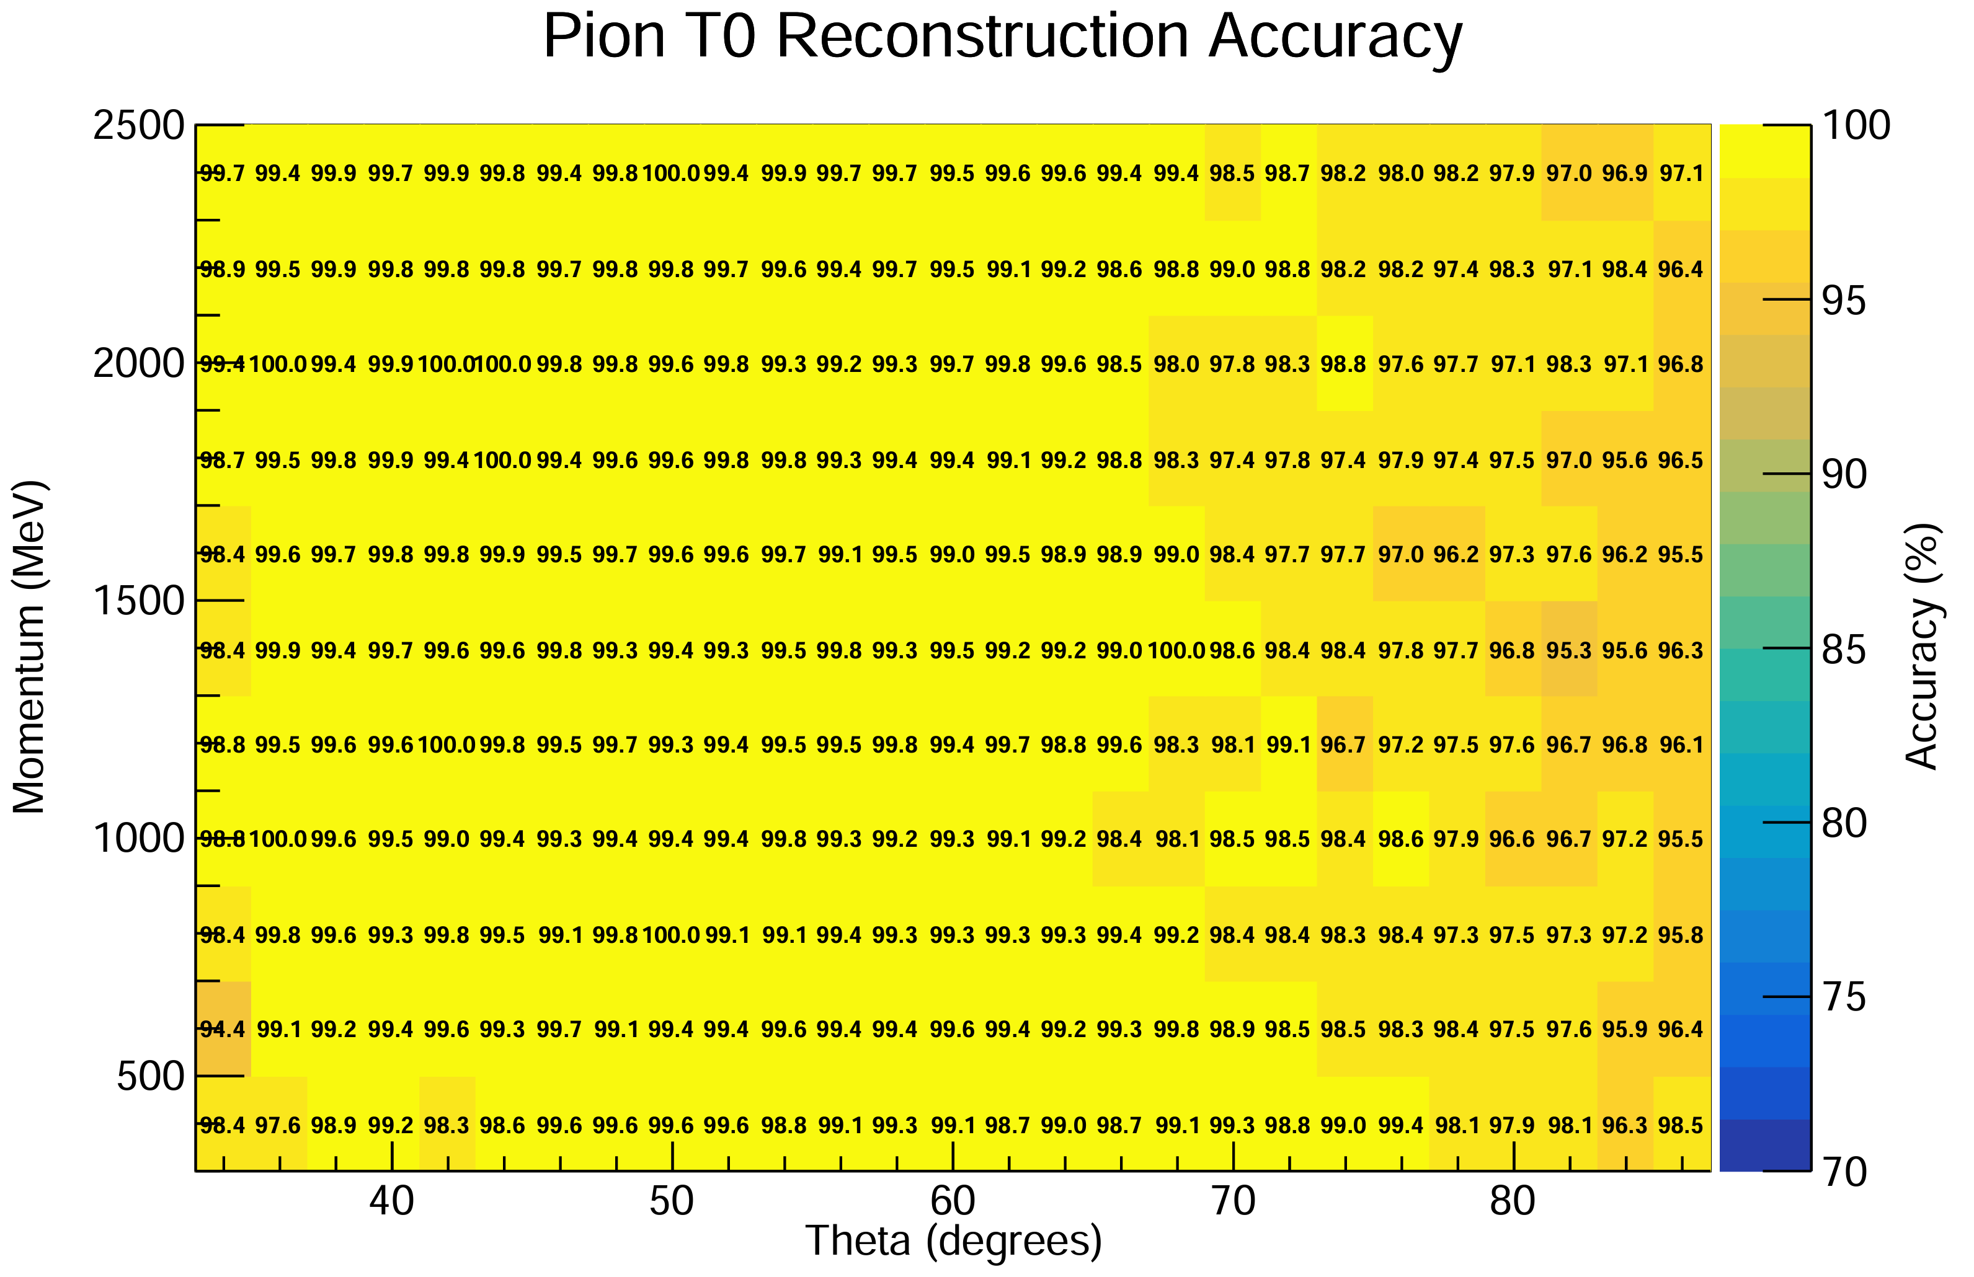
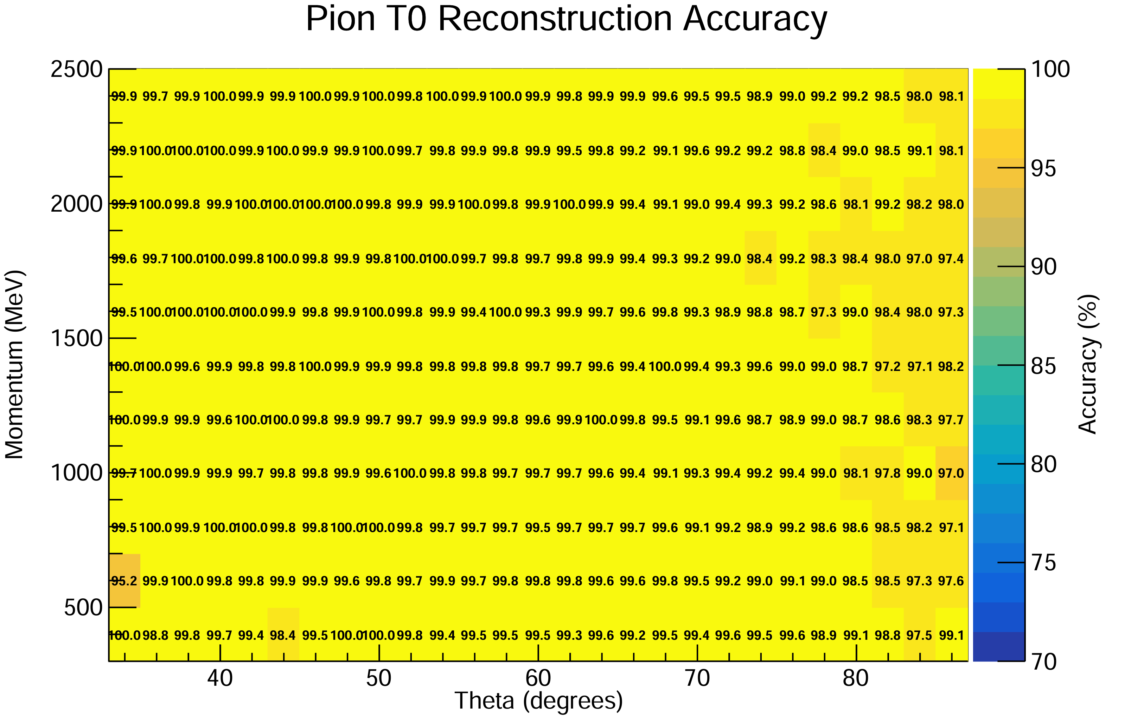
事例筛选：
去除信号光子数为0的事例 （此类事例需要其他探测器的信息）
去除没有外推径迹的事例 （外推径迹重建成功的才考虑）
BTOF单径迹Pi的T0重建效率
不去除衰变和散射的事例
去除衰变和散射的事例
结果与打到DTOF上的单径迹效率类似

Slide 17
目录
TOF几何结构
T0重建原理
DTOF单径迹T0重建效率
DTOF径迹误差对T0重建效率的影响
TOF事例级T0重建效率
总结

Slide 18
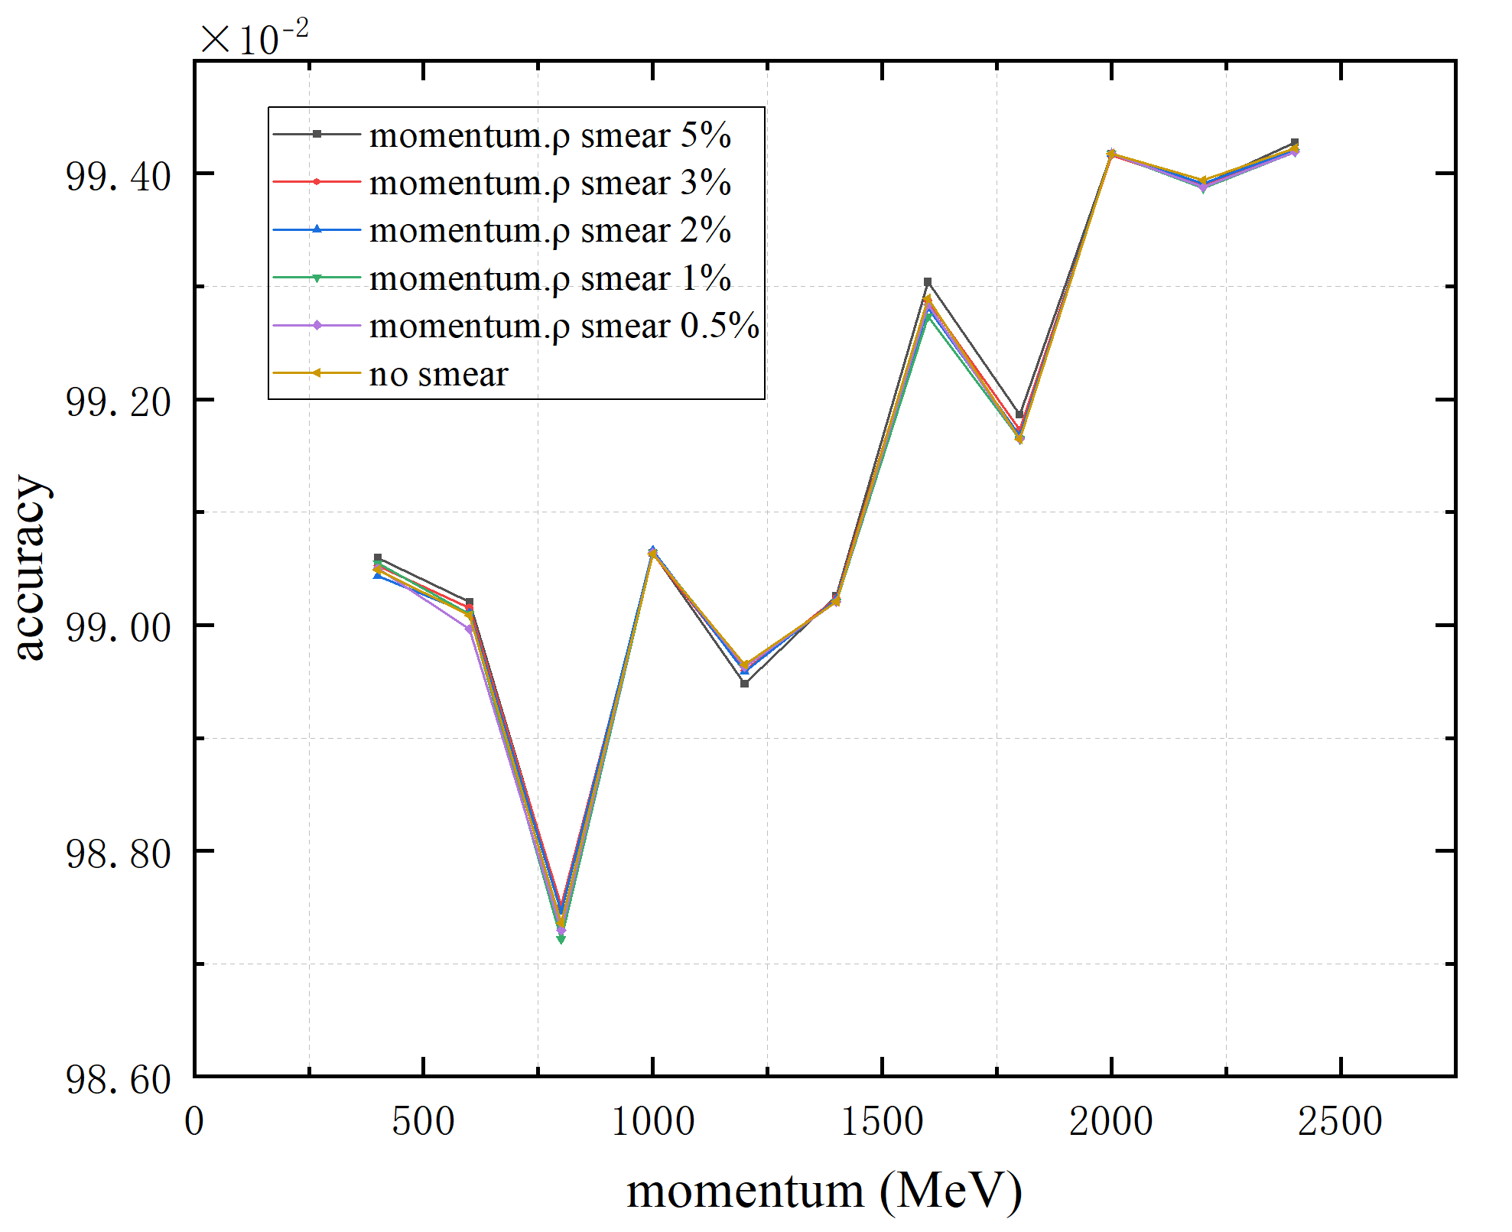
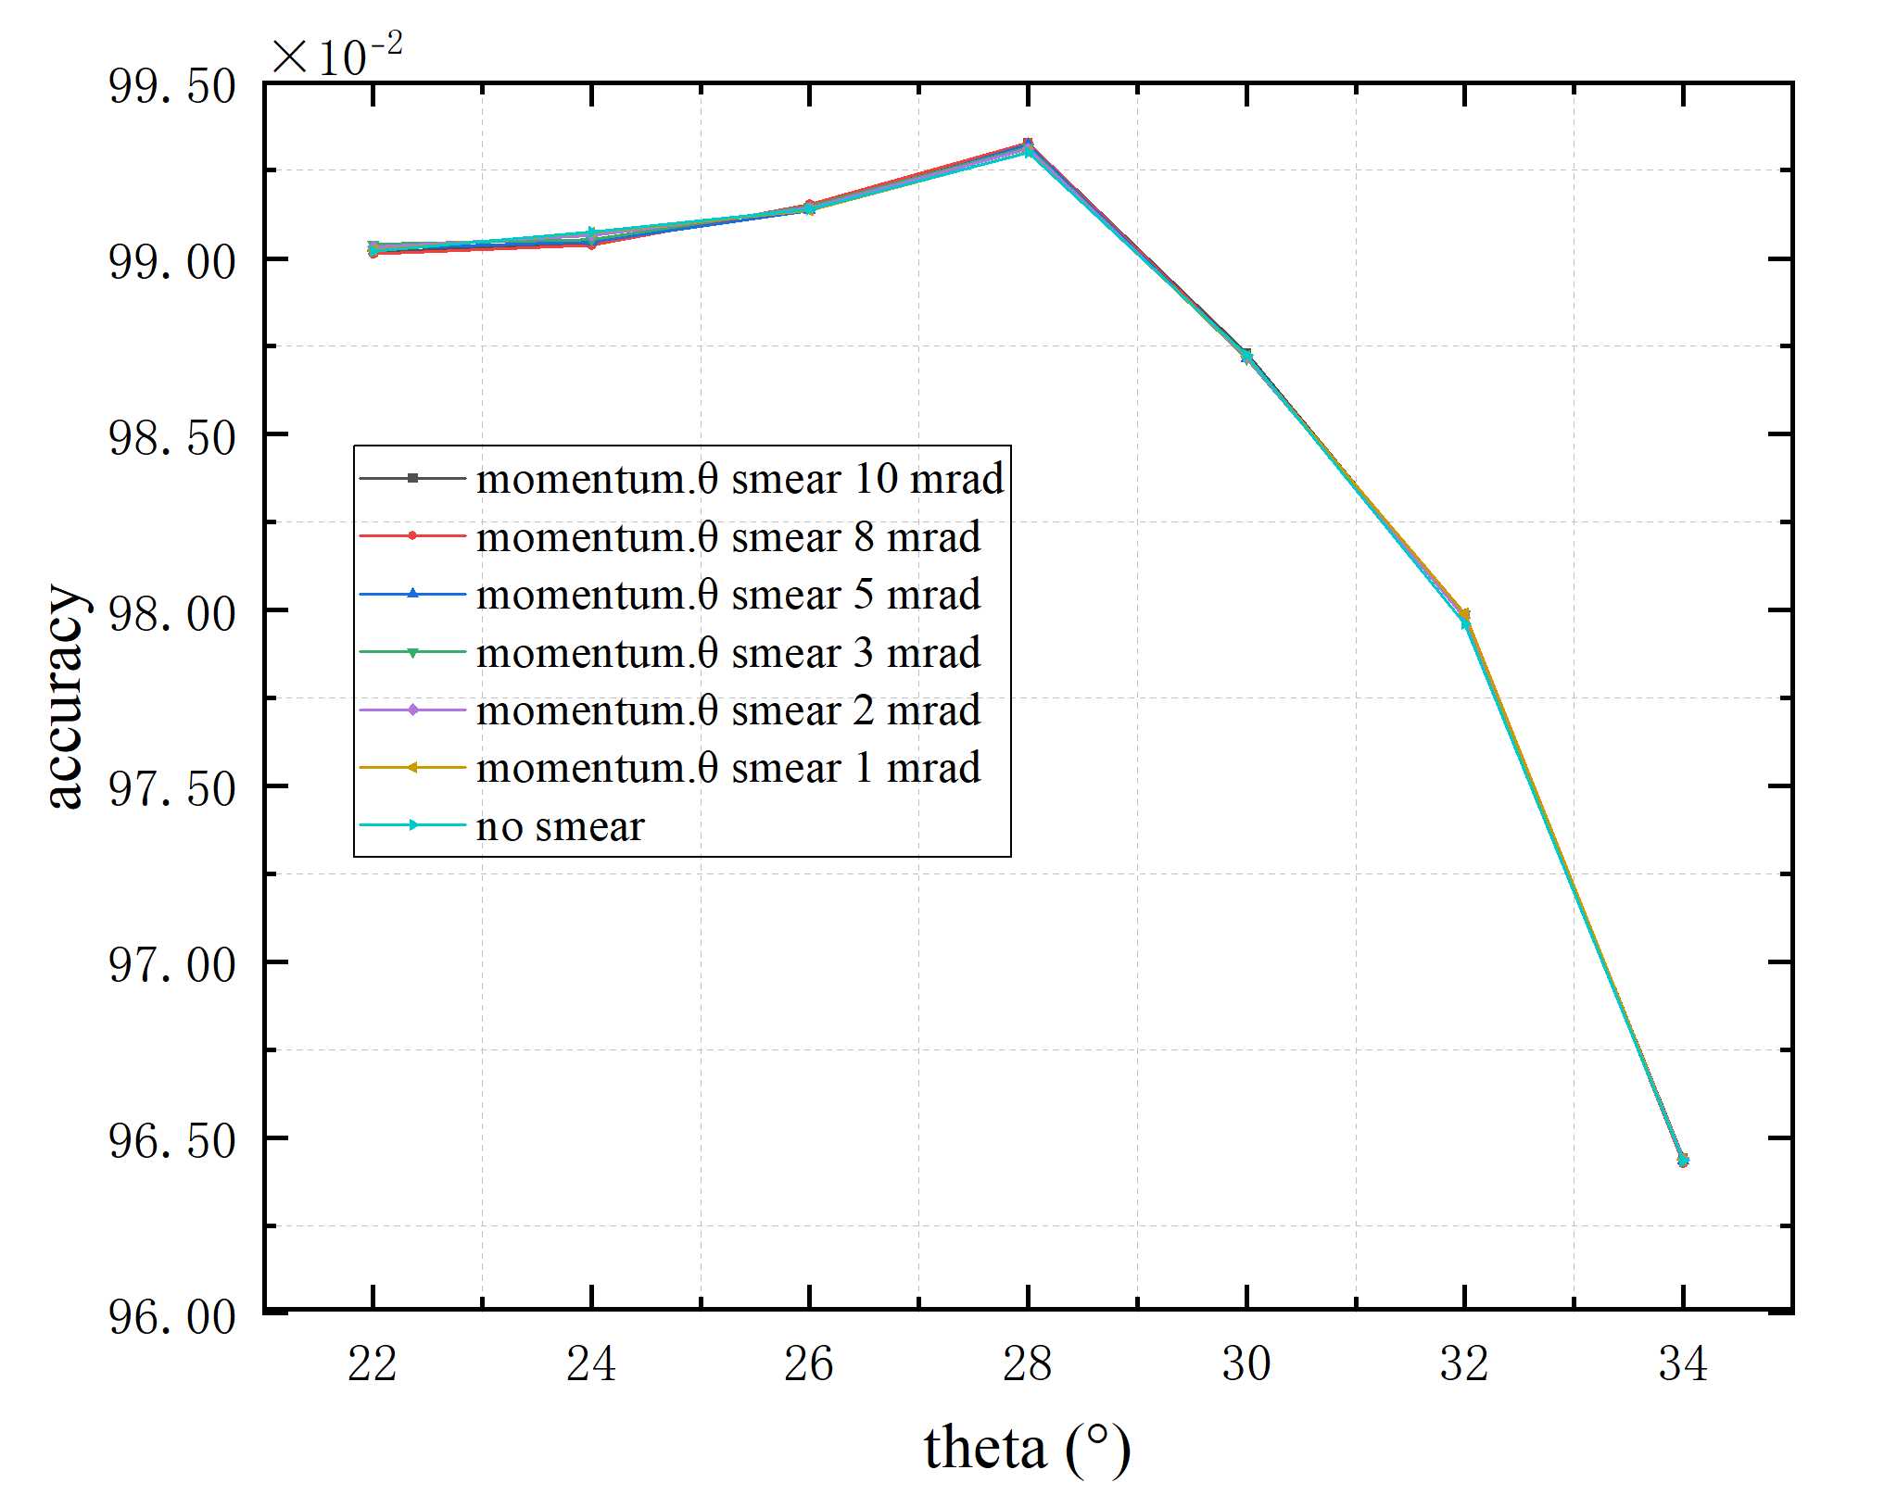
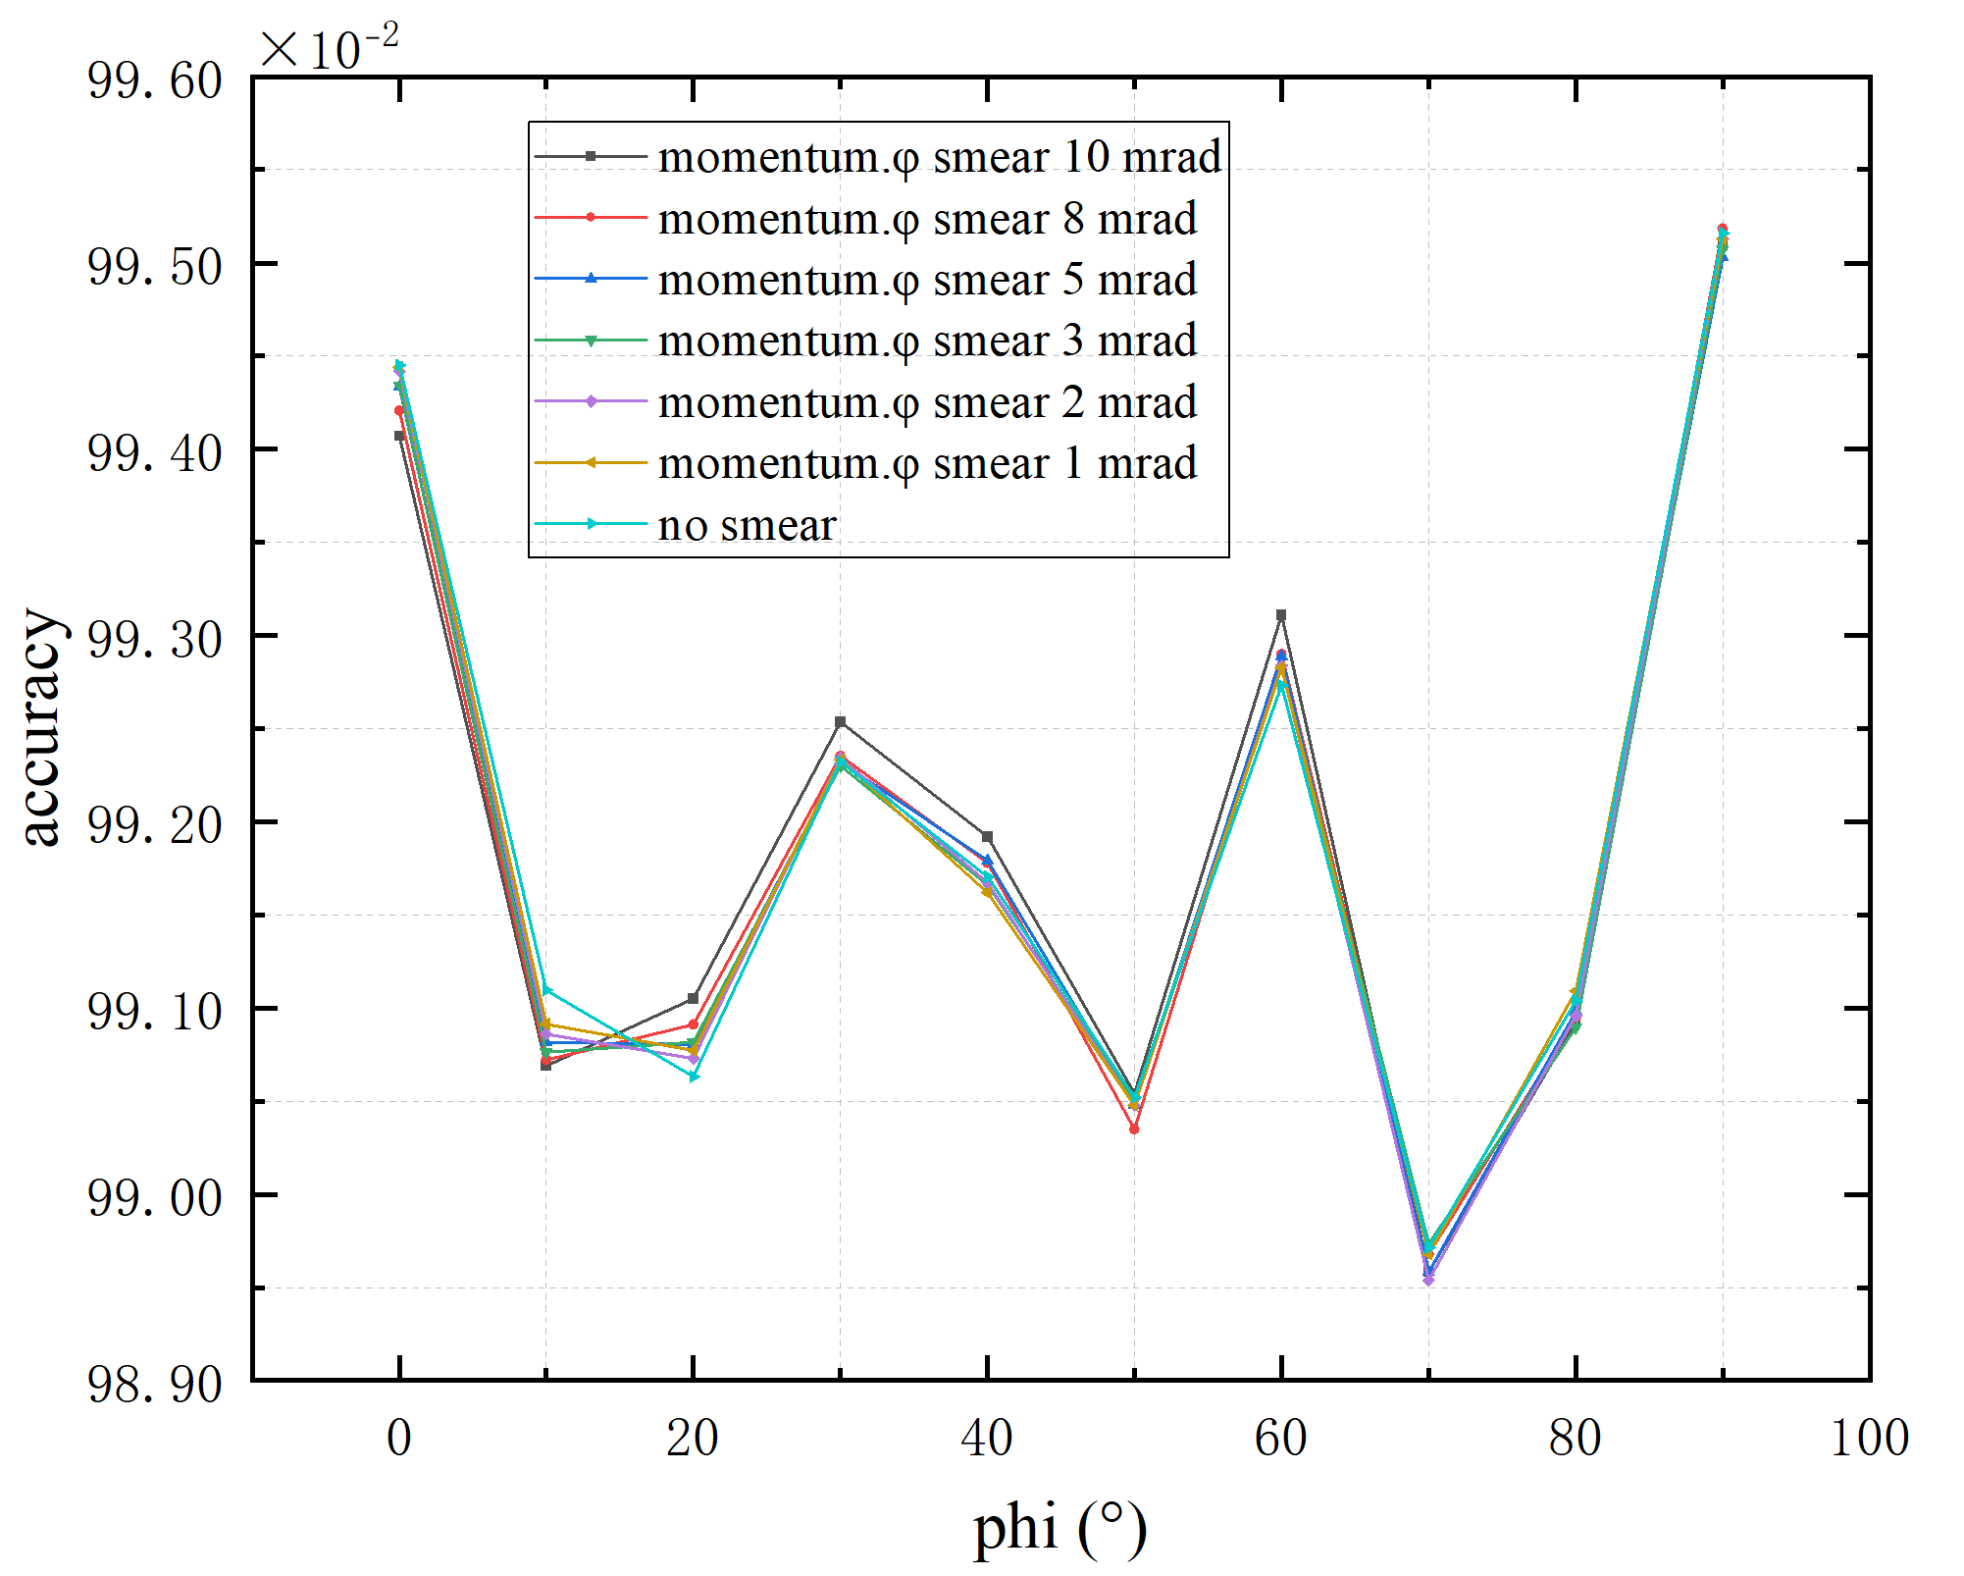
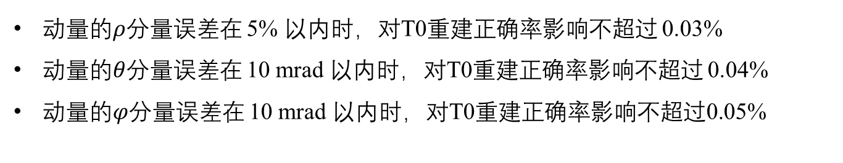
入射动量smear
pi-
p=1GeV
theta=24°
pi-
theta=24°
phi=45°
pi-
p=1GeV
phi=45°
动量的$ρ$分量误差在 5% 以内时，对T0重建正确率影响不超过 0.03%
动量的$θ$分量误差在 10 mrad 以内时，对T0重建正确率影响不超过 0.04%
动量的$φ$分量误差在 10 mrad 以内时，对T0重建正确率影响不超过0.05%

Slide 19
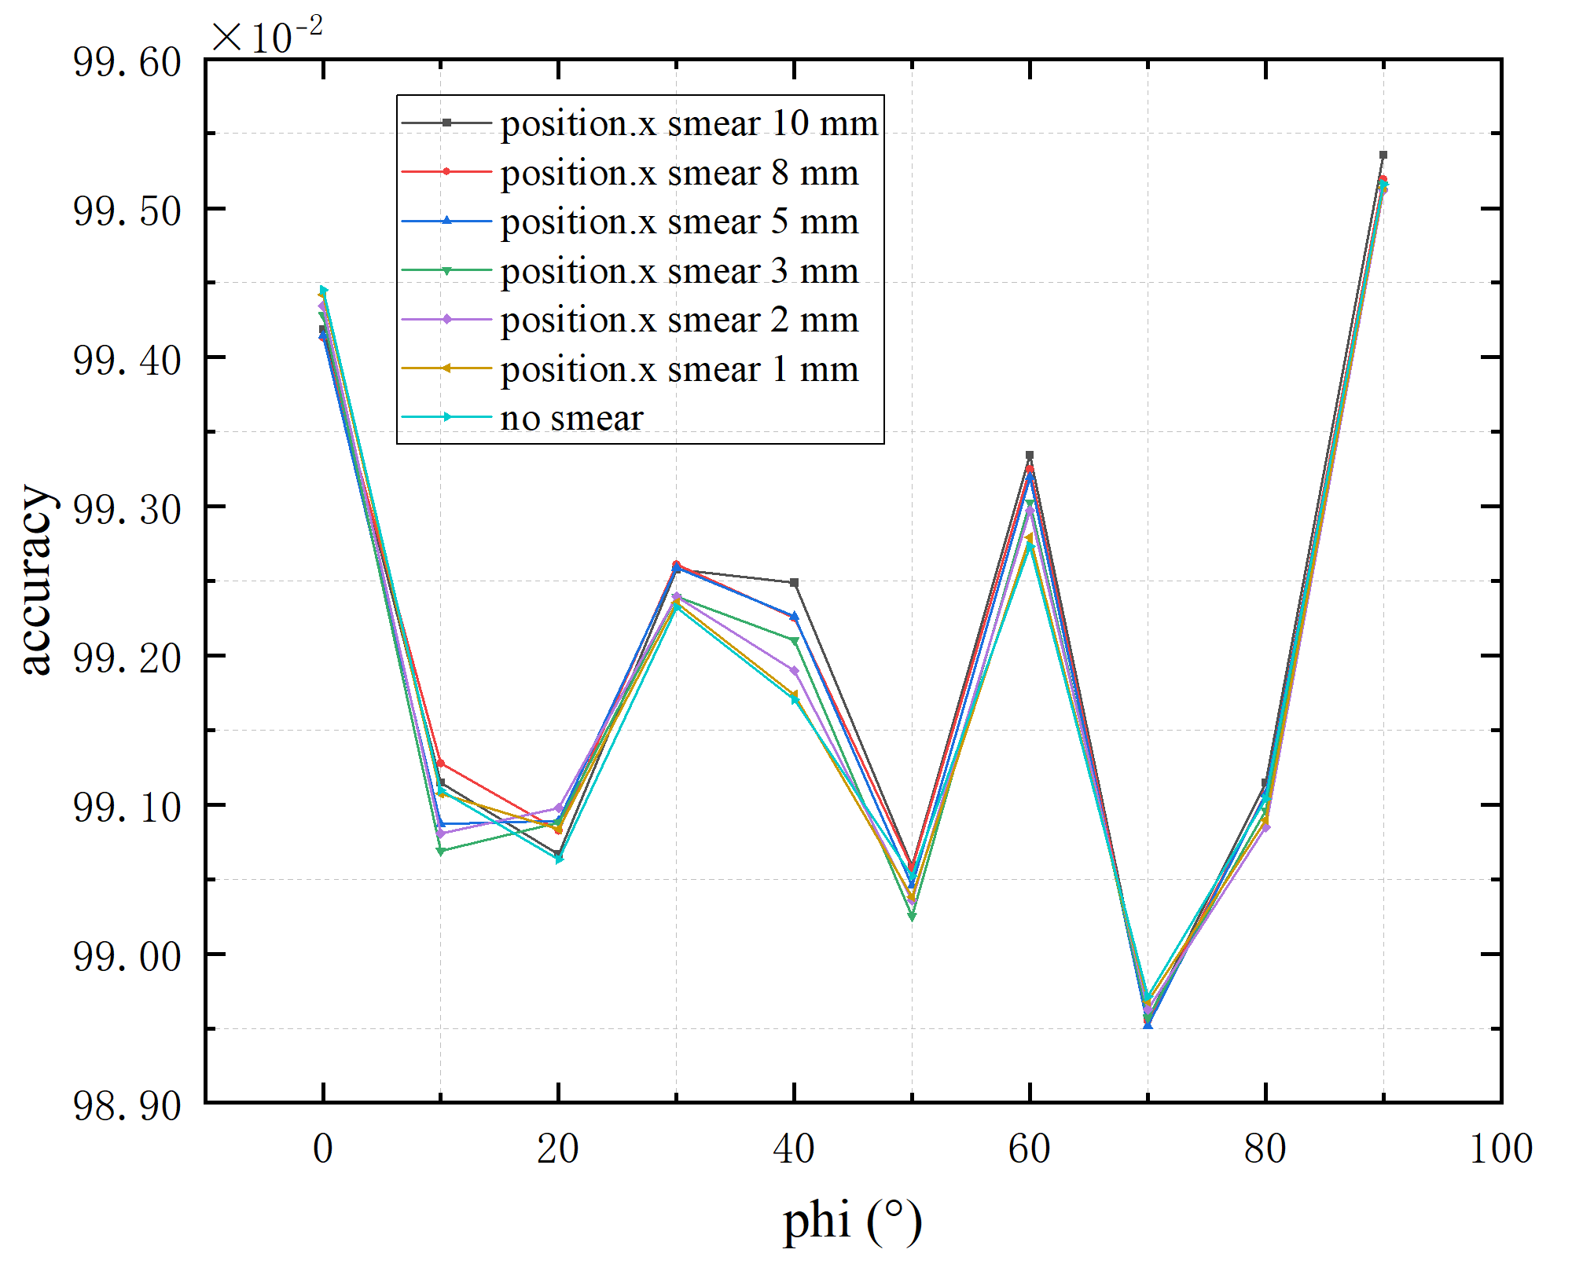
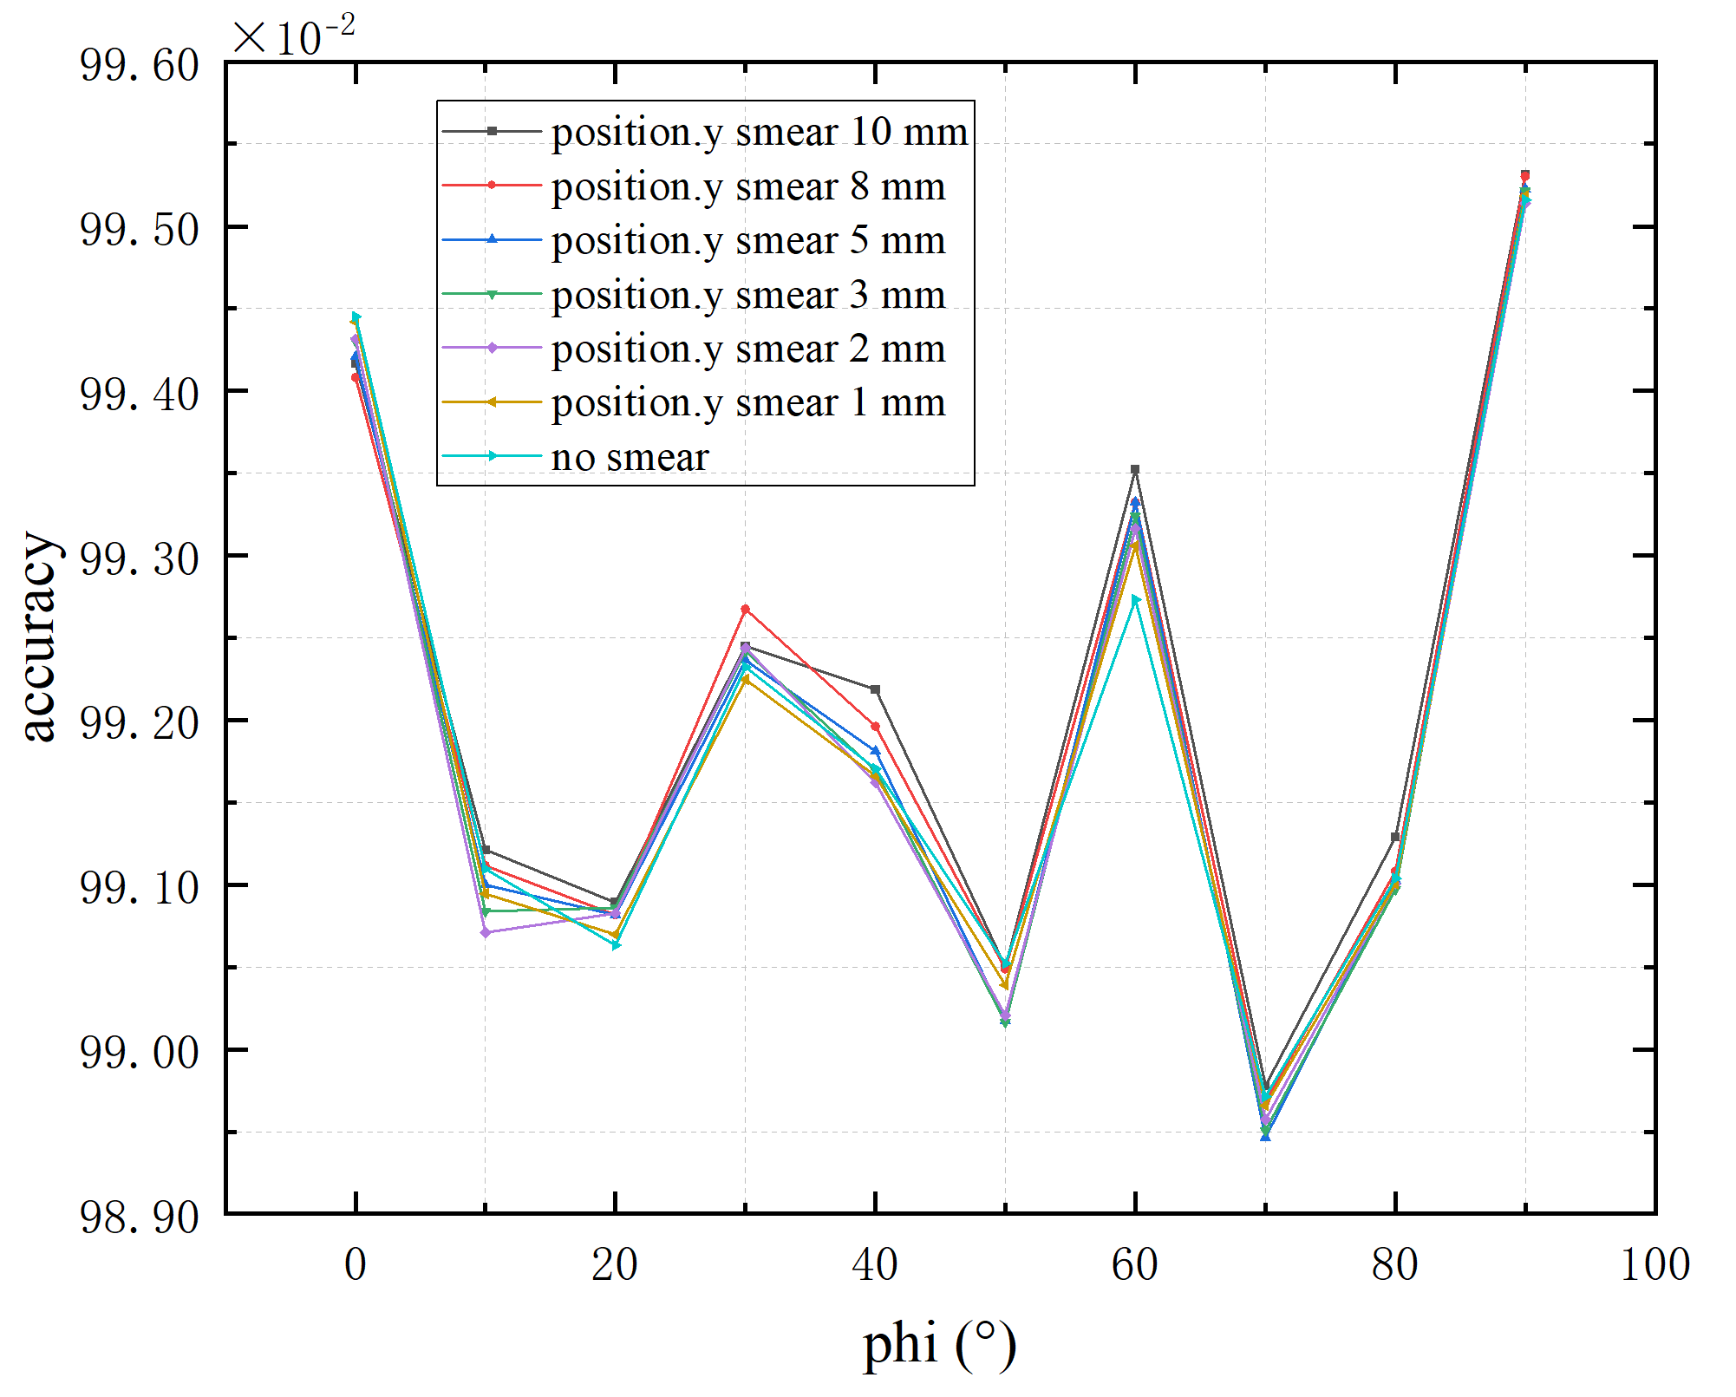
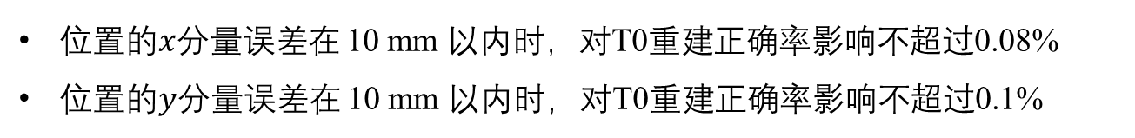
入射位置smear
pi-
p=1GeV
theta=24°
pi-
p=1GeV
theta=24°
位置的$x$分量误差在 10 mm 以内时，对T0重建正确率影响不超过0.08%
位置的$y$分量误差在 10 mm 以内时，对T0重建正确率影响不超过0.1%

Slide 20
目录
TOF几何结构
T0重建原理
DTOF单径迹T0重建效率
DTOF径迹误差对T0重建效率的影响
TOF事例级T0重建效率
总结

Slide 21
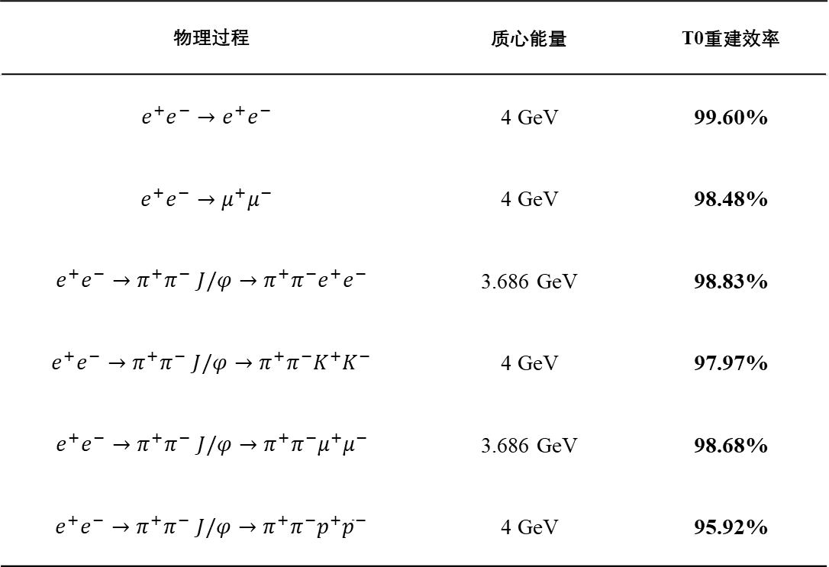
事例筛选：
去除信号光子数为0的事例 （此类事例需要其他探测器的信息）
去除没有外推径迹的事例 （外推径迹重建成功的才考虑）
不去除衰变和散射事例
TOF事例级T0重建效率
物理过程 | 质心能量 | T0重建效率
$$e^{+}e^{−}→e^{+}e^{−}$$ | 4 GeV | 99.60%
$$e^{+}e^{−}→μ^{+}μ^{−}$$ | 4 GeV | 98.48%
$e^{+}e^{−}→π^{+}π^{−}$ $J/φ→π^{+}π^{−}e^{+}e^{−}$ | 3.686 GeV | 98.83%
$e^{+}e^{−}→π^{+}π^{−}$ $J/φ→π^{+}π^{−}K^{+}K^{−}$ | 4 GeV | 97.97%
$e^{+}e^{−}→π^{+}π^{−}$ $J/φ→π^{+}π^{−}μ^{+}μ^{−}$ | 3.686 GeV | 98.68%
$e^{+}e^{−}→π^{+}π^{−}$ $J/φ→π^{+}π^{−}p^{+}{\overline{p}}^{−}$ | 4 GeV | 95.92%

Slide 22
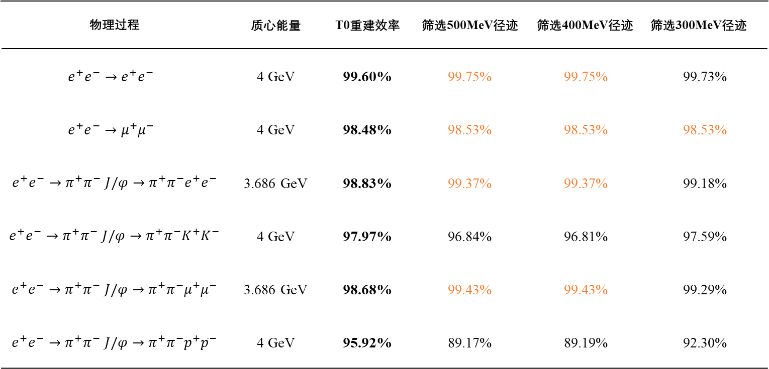
TOF事例级T0重建效率 (筛选低动量径迹）
物理过程 | 质心能量 | T0重建效率 | 筛选500MeV径迹 | 筛选400MeV径迹 | 筛选300MeV径迹
$$e^{+}e^{−}→e^{+}e^{−}$$ | 4 GeV | 99.60% | 99.75% | 99.75% | 99.73%
$$e^{+}e^{−}→μ^{+}μ^{−}$$ | 4 GeV | 98.48% | 98.53% | 98.53% | 98.53%
$e^{+}e^{−}→π^{+}π^{−}$ $J/φ→π^{+}π^{−}e^{+}e^{−}$ | 3.686 GeV | 98.83% | 99.37% | 99.37% | 99.18%
$e^{+}e^{−}→π^{+}π^{−}$ $J/φ→π^{+}π^{−}K^{+}K^{−}$ | 4 GeV | 97.97% | 96.84% | 96.81% | 97.59%
$e^{+}e^{−}→π^{+}π^{−}$ $J/φ→π^{+}π^{−}μ^{+}μ^{−}$ | 3.686 GeV | 98.68% | 99.43% | 99.43% | 99.29%
$e^{+}e^{−}→π^{+}π^{−}$ $J/φ→π^{+}π^{−}p^{+}{\overline{p}}^{−}$ | 4 GeV | 95.92% | 89.17% | 89.19% | 92.30%

Slide 23
目录
TOF几何结构
T0重建原理
DTOF单径迹T0重建效率
DTOF径迹误差对T0重建效率的影响
TOF事例级T0重建效率
总结

Slide 24
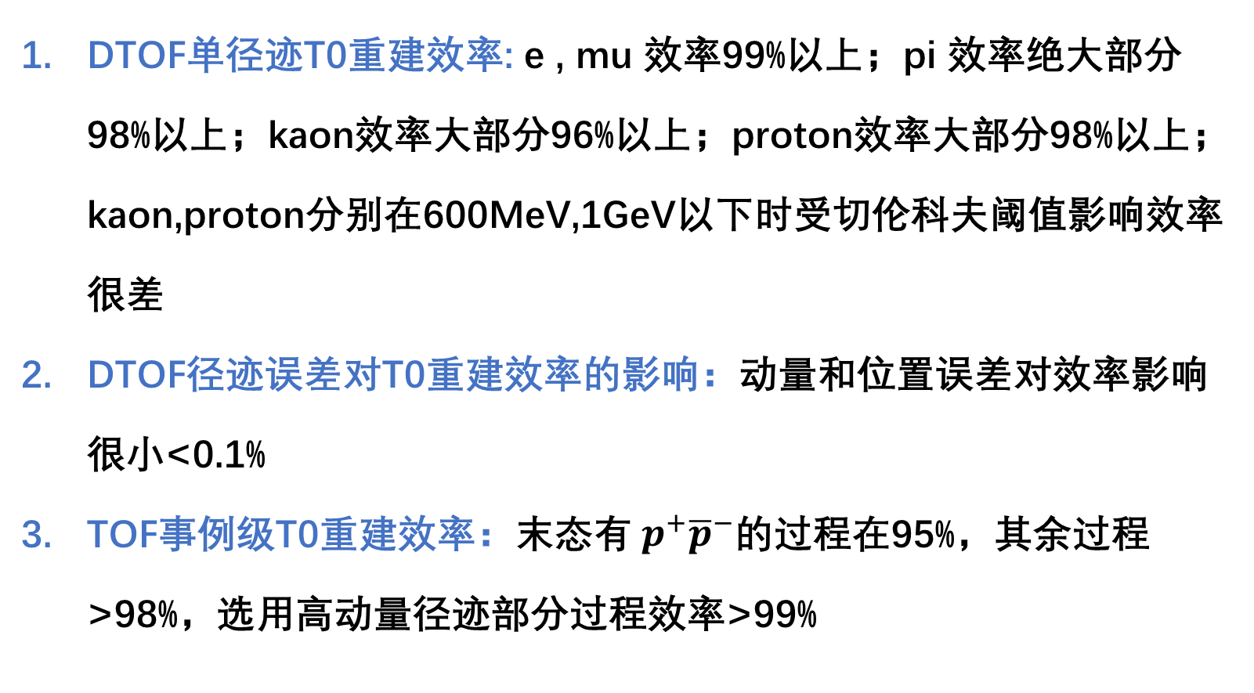
总结
DTOF单径迹T0重建效率: e , mu 效率99%以上；pi 效率绝大部分98%以上；kaon效率大部分96%以上；proton效率大部分98%以上；kaon,proton分别在600MeV,1GeV以下时受切伦科夫阈值影响效率很差
DTOF径迹误差对T0重建效率的影响：动量和位置误差对效率影响很小<0.1%
TOF事例级T0重建效率：末态有${ p}^{+}{\overline{p}}^{−}$的过程在95%，其余过程>98%，选用高动量径迹部分过程效率>99%

Slide 25
Thanks!

Slide 26
BACK UP

Slide 27
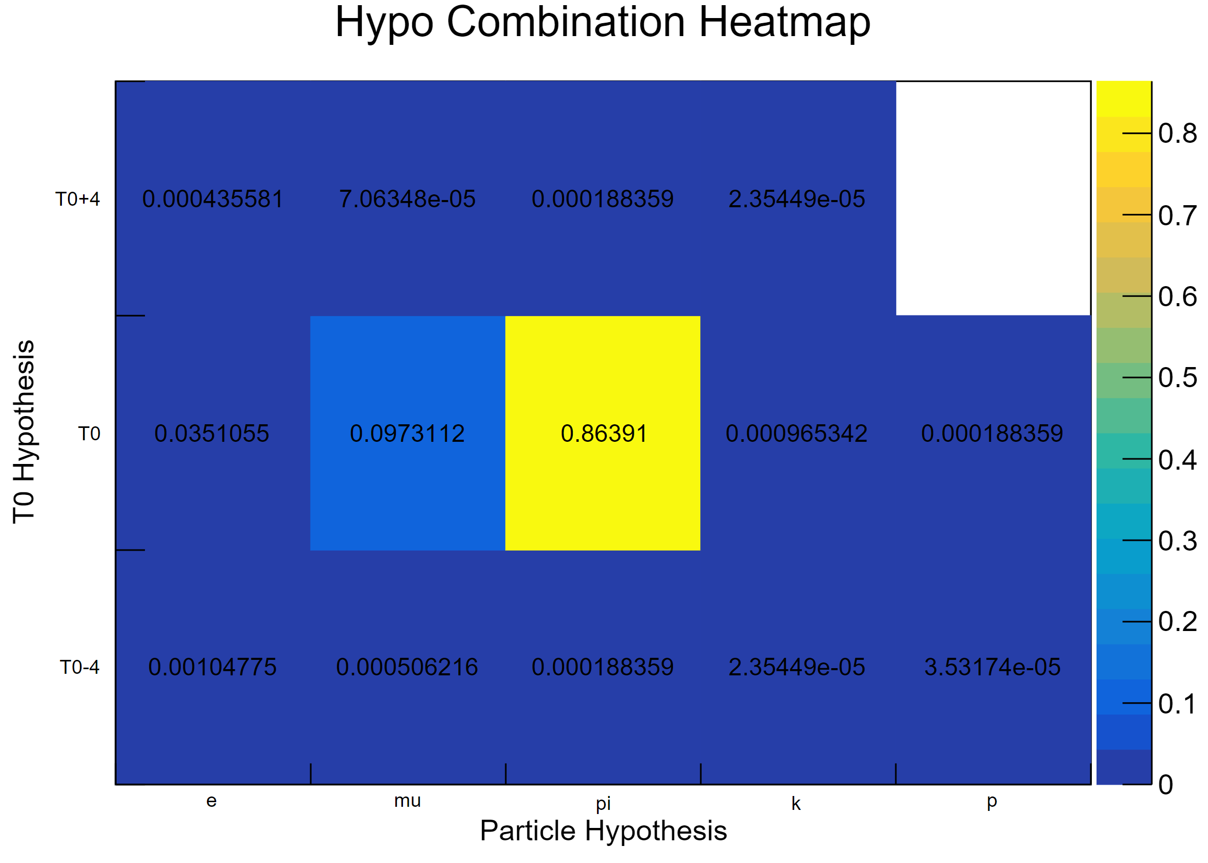
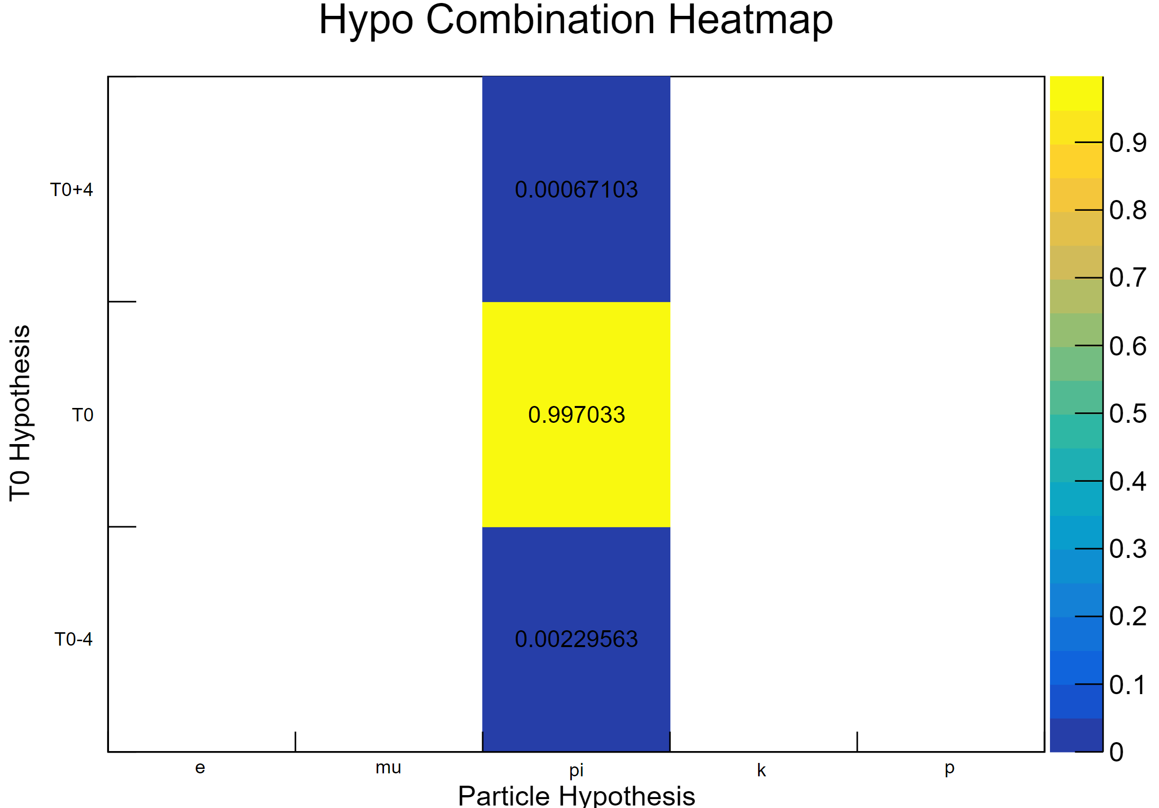
单径迹pi-

Slide 28
时间消耗与性能比较
Proton
不去掉衰变和散射 51692/63560=81.33%
去掉衰变和散射 51051/62233=82.03%
固定为pi假设 49866/62233=80.13%
muon
不去掉衰变和散射 98924/99359=99.56%
去掉衰变和散射 98840/99274=99.5628%
固定为pi假设 98852/99274=99.57%
Electron
不去掉衰变和散射 95853/96426=99.41%
去掉衰变和散射 95602/96146=99.43%
固定为pi假设 95578/96146=99.41%
Pi
不去掉衰变和散射 92077/93388=98.60%
去掉衰变和散射 84098/84655=99.34%
固定为pi假设 84107/84655=99.35%
Kaon
不去掉衰变和散射 83049/85597=97.02%
去掉衰变和散射 63725/64574=98.69%
固定为pi假设 63063/64574=97.66%
遍历5种粒子假设：0.3 ms/Event
固定为pi假设: 1.5 ms/Event
时间消耗
其他算法几百ms

Slide 29
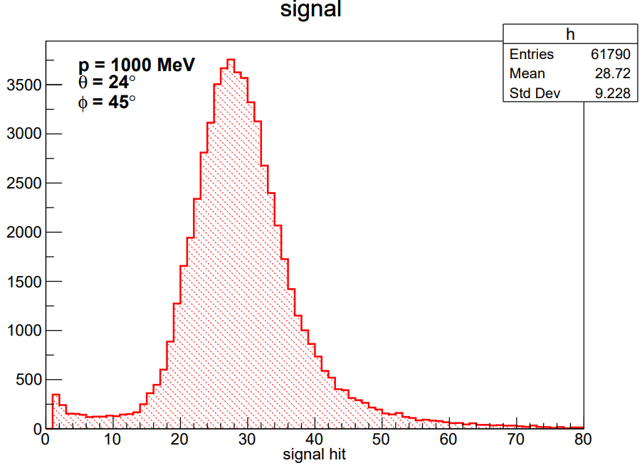
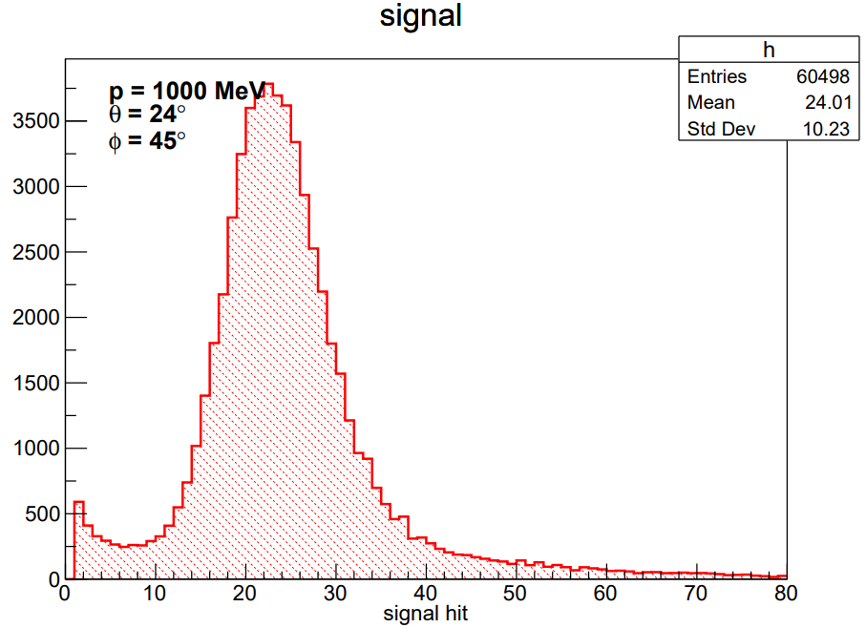
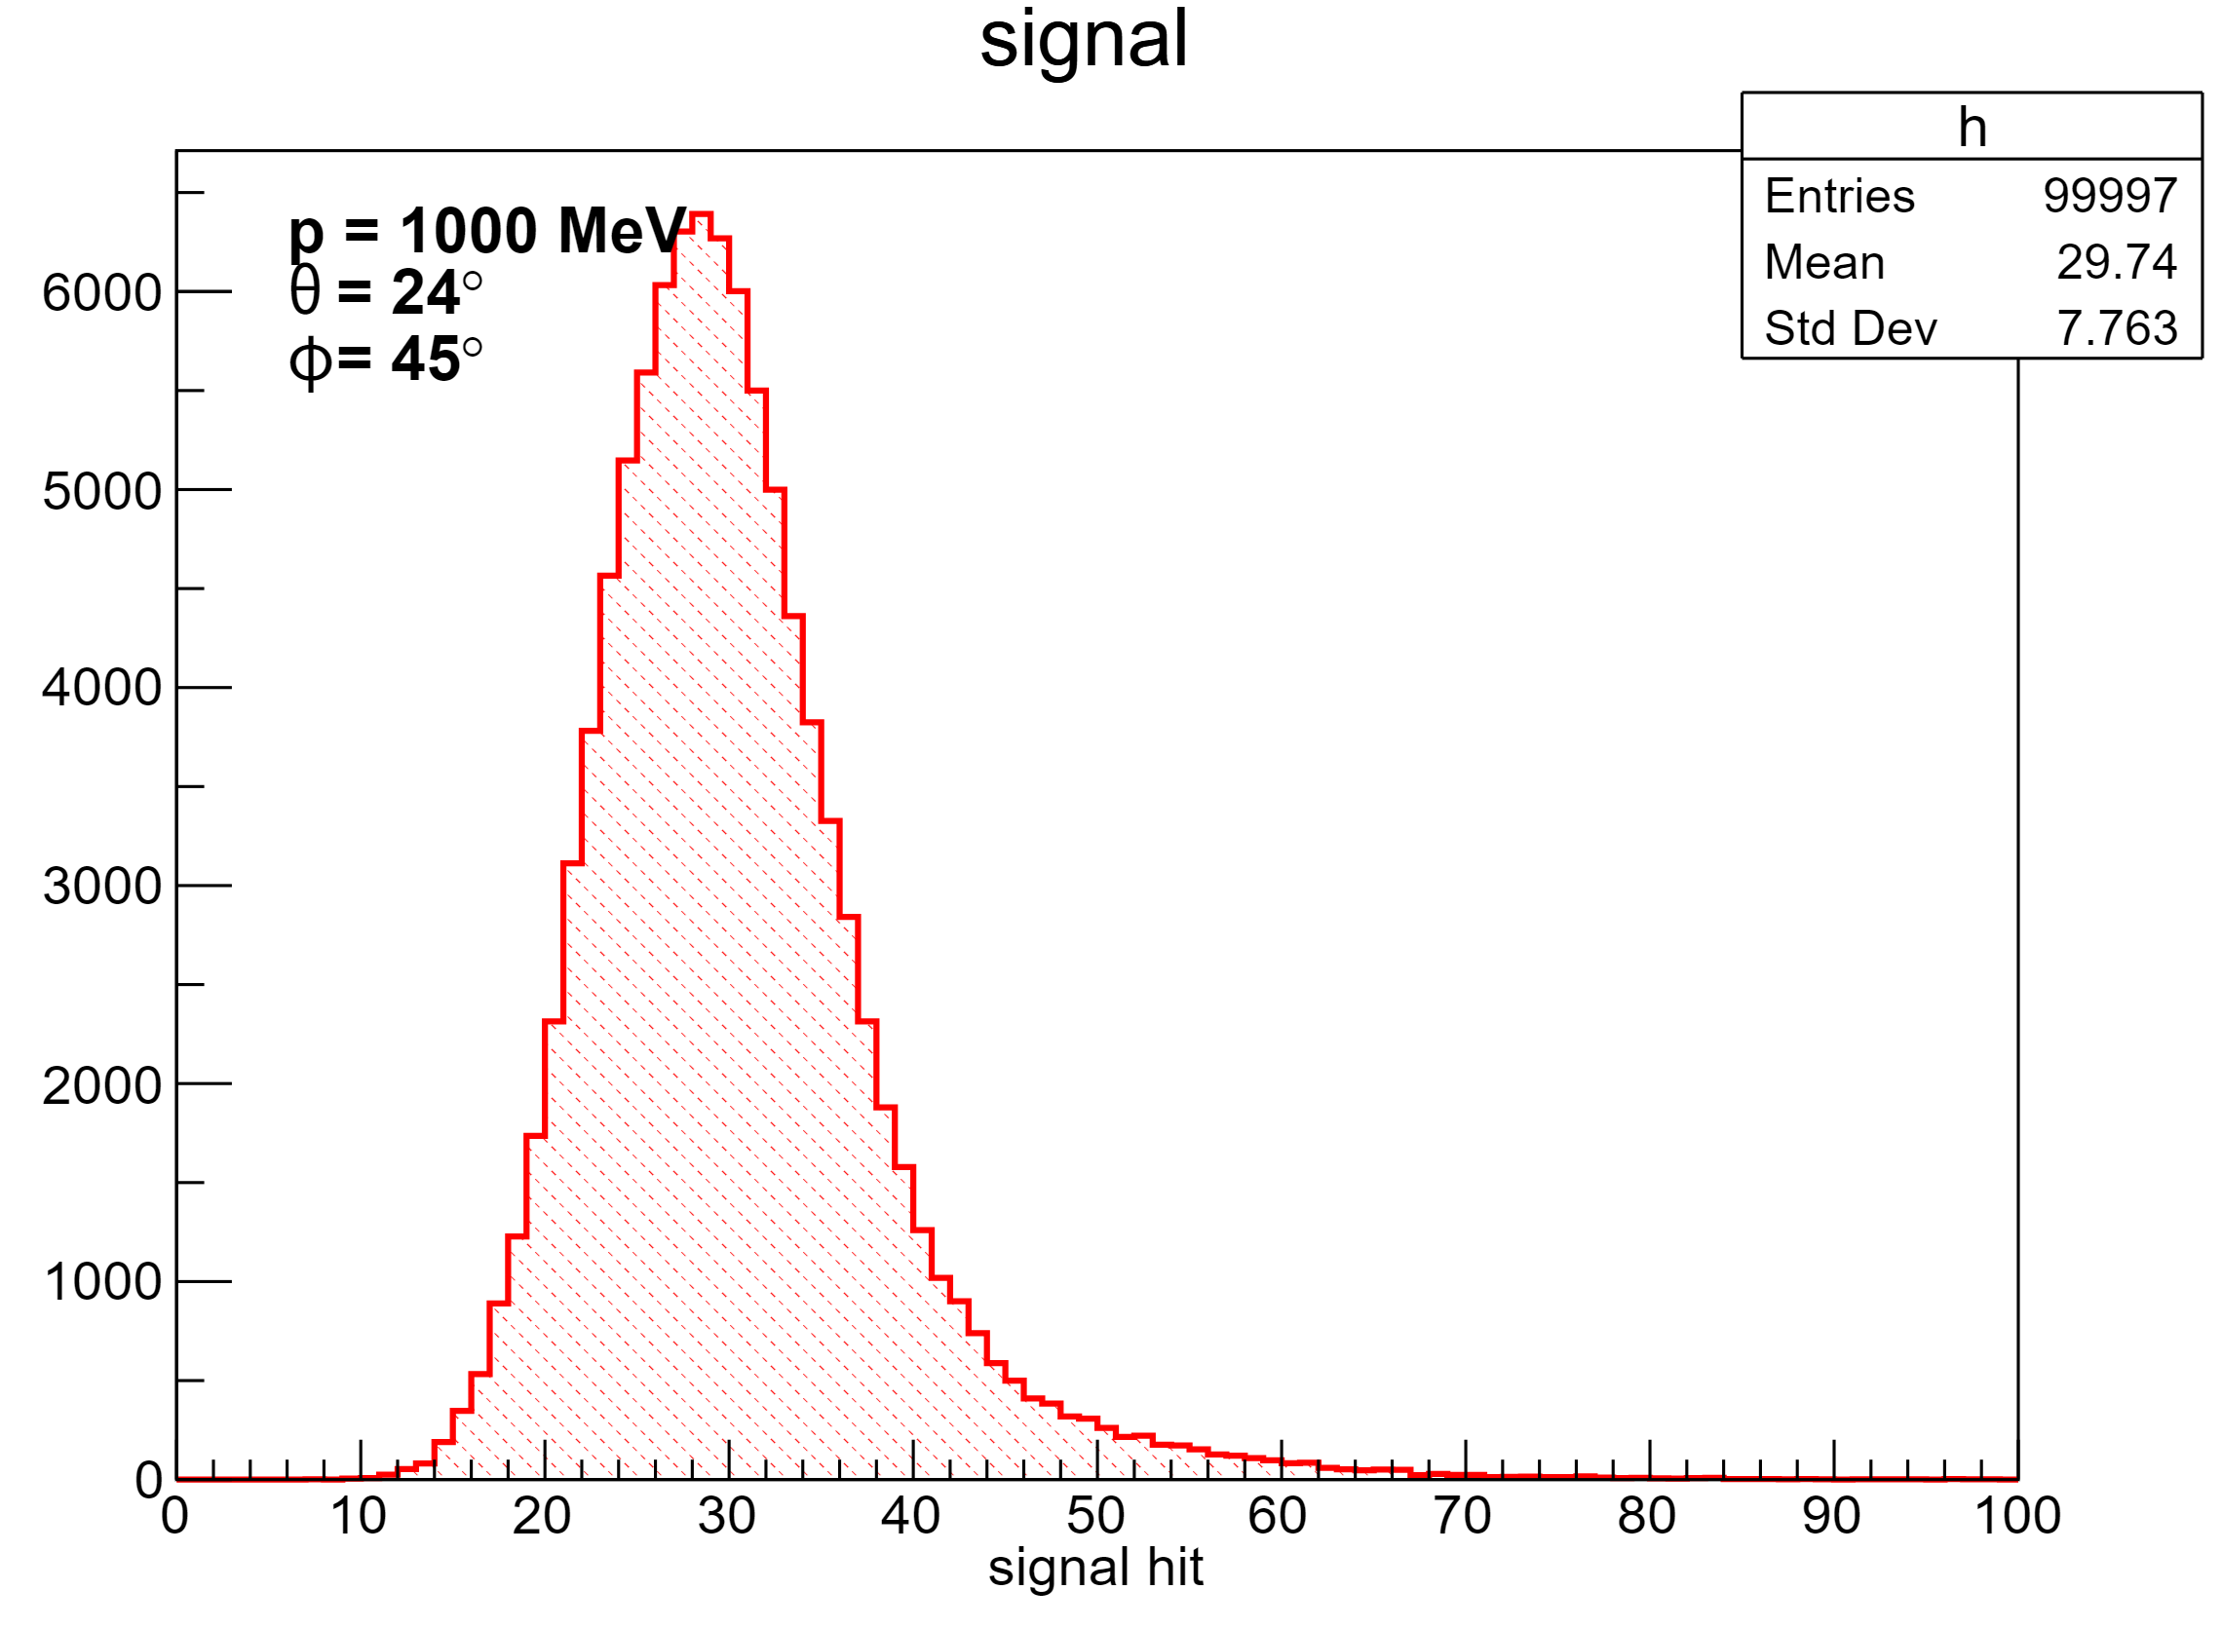
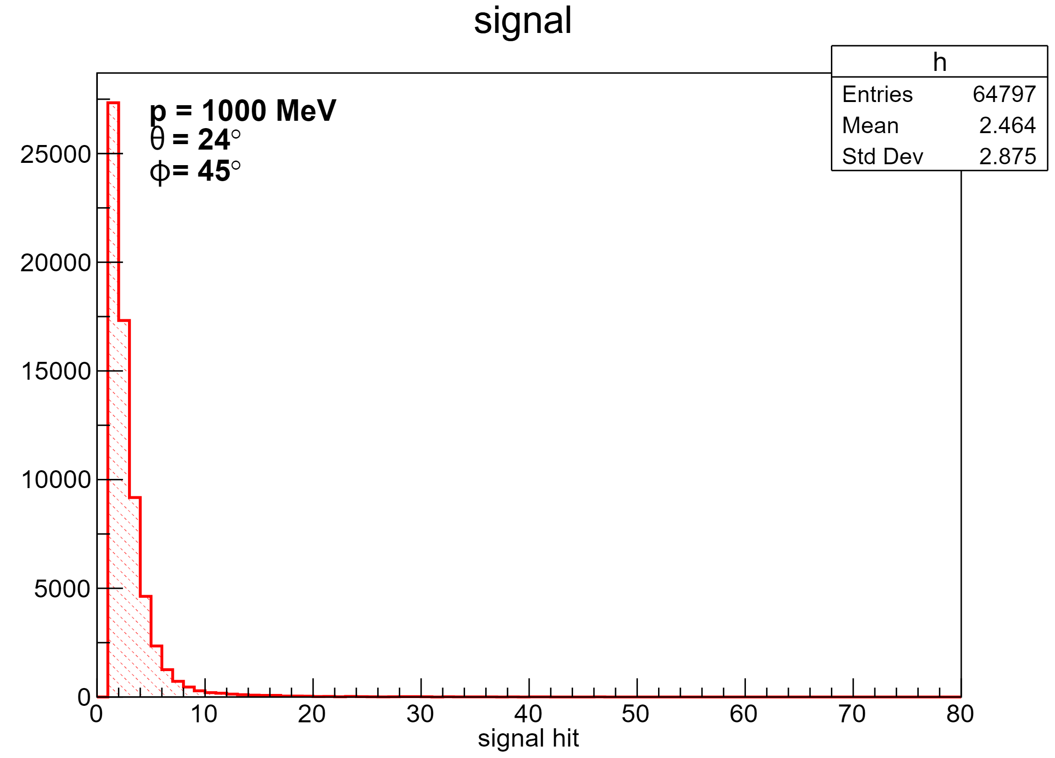
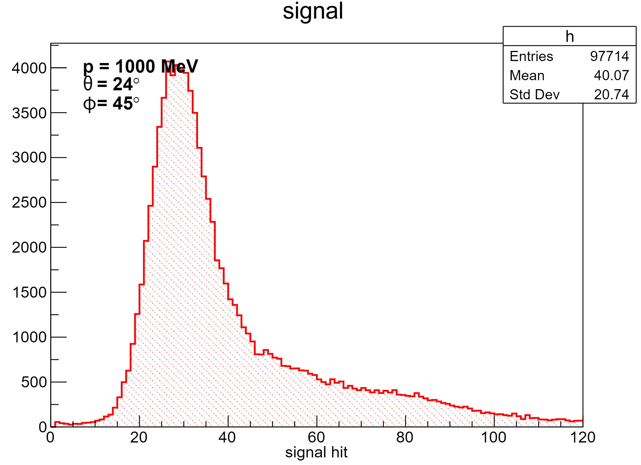
不同粒子信号光子数
pion
kaon
muon
99.34%
98.69%
99.56%
proton
e
82.03%
99.43%

Slide 30
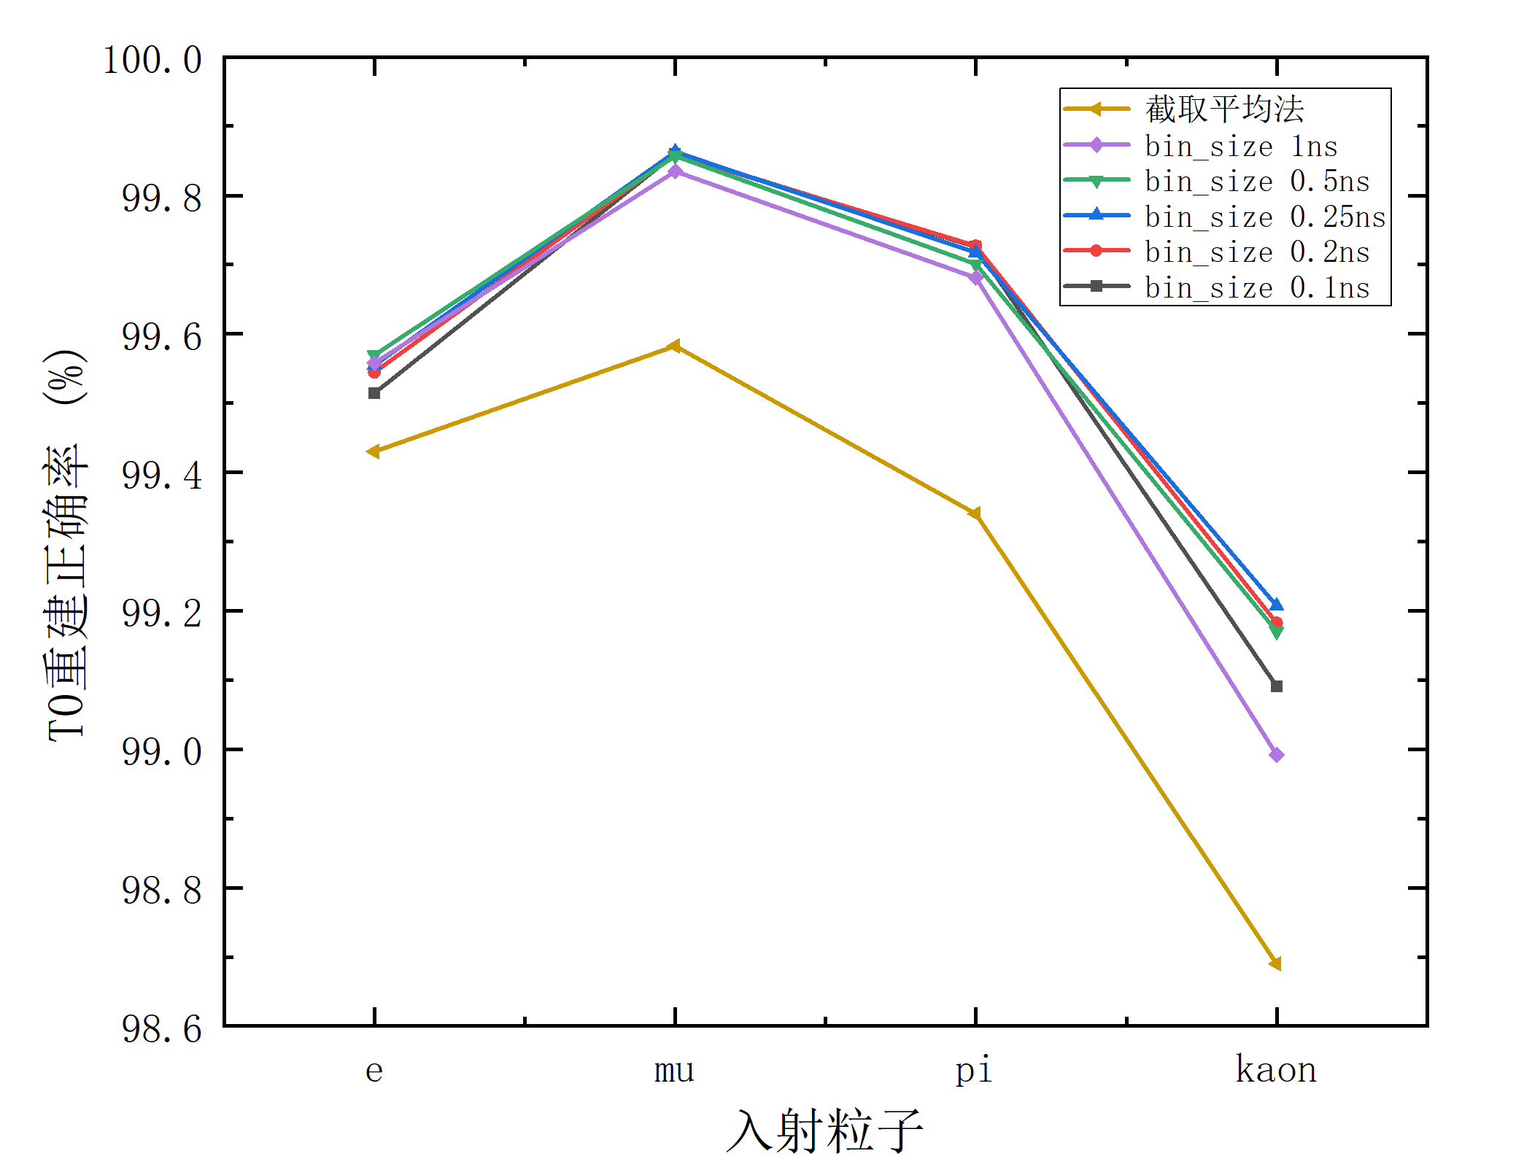
寻峰法不同参数性能比较
同一条track中不同光子的t0，通过填直方图寻找最高峰，range (TruthT0-10,TruthT0+10) ,最大计数所在的bin存为这条track的T0
e binsize 0.25ns 95718/96146=99.5548 %
mu binsize 0.25ns 99138/99274=99.8630 %
Pi binsize 0.25ns 84416/84655=99.7177%
Kaon binsize 0.25ns 64062/64574=99.2071%
Proton binsize 0.25ns 48392/62233=77.7594 %

Slide 31
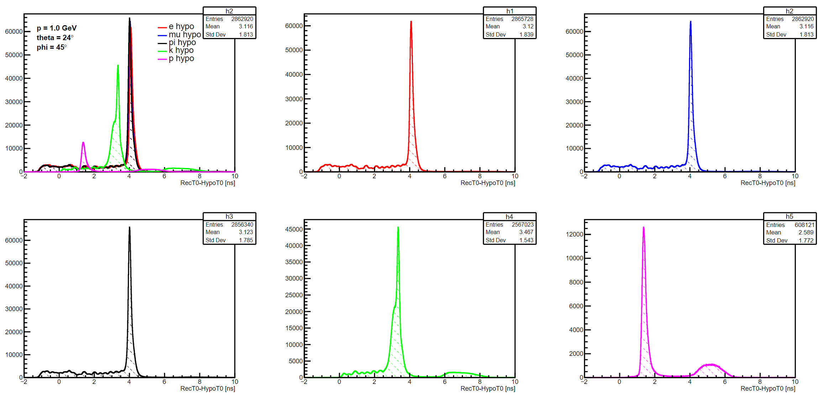
RecT0-HypoT0（ 单光子，HypoT0=TruthT0-4） Pi

Slide 32
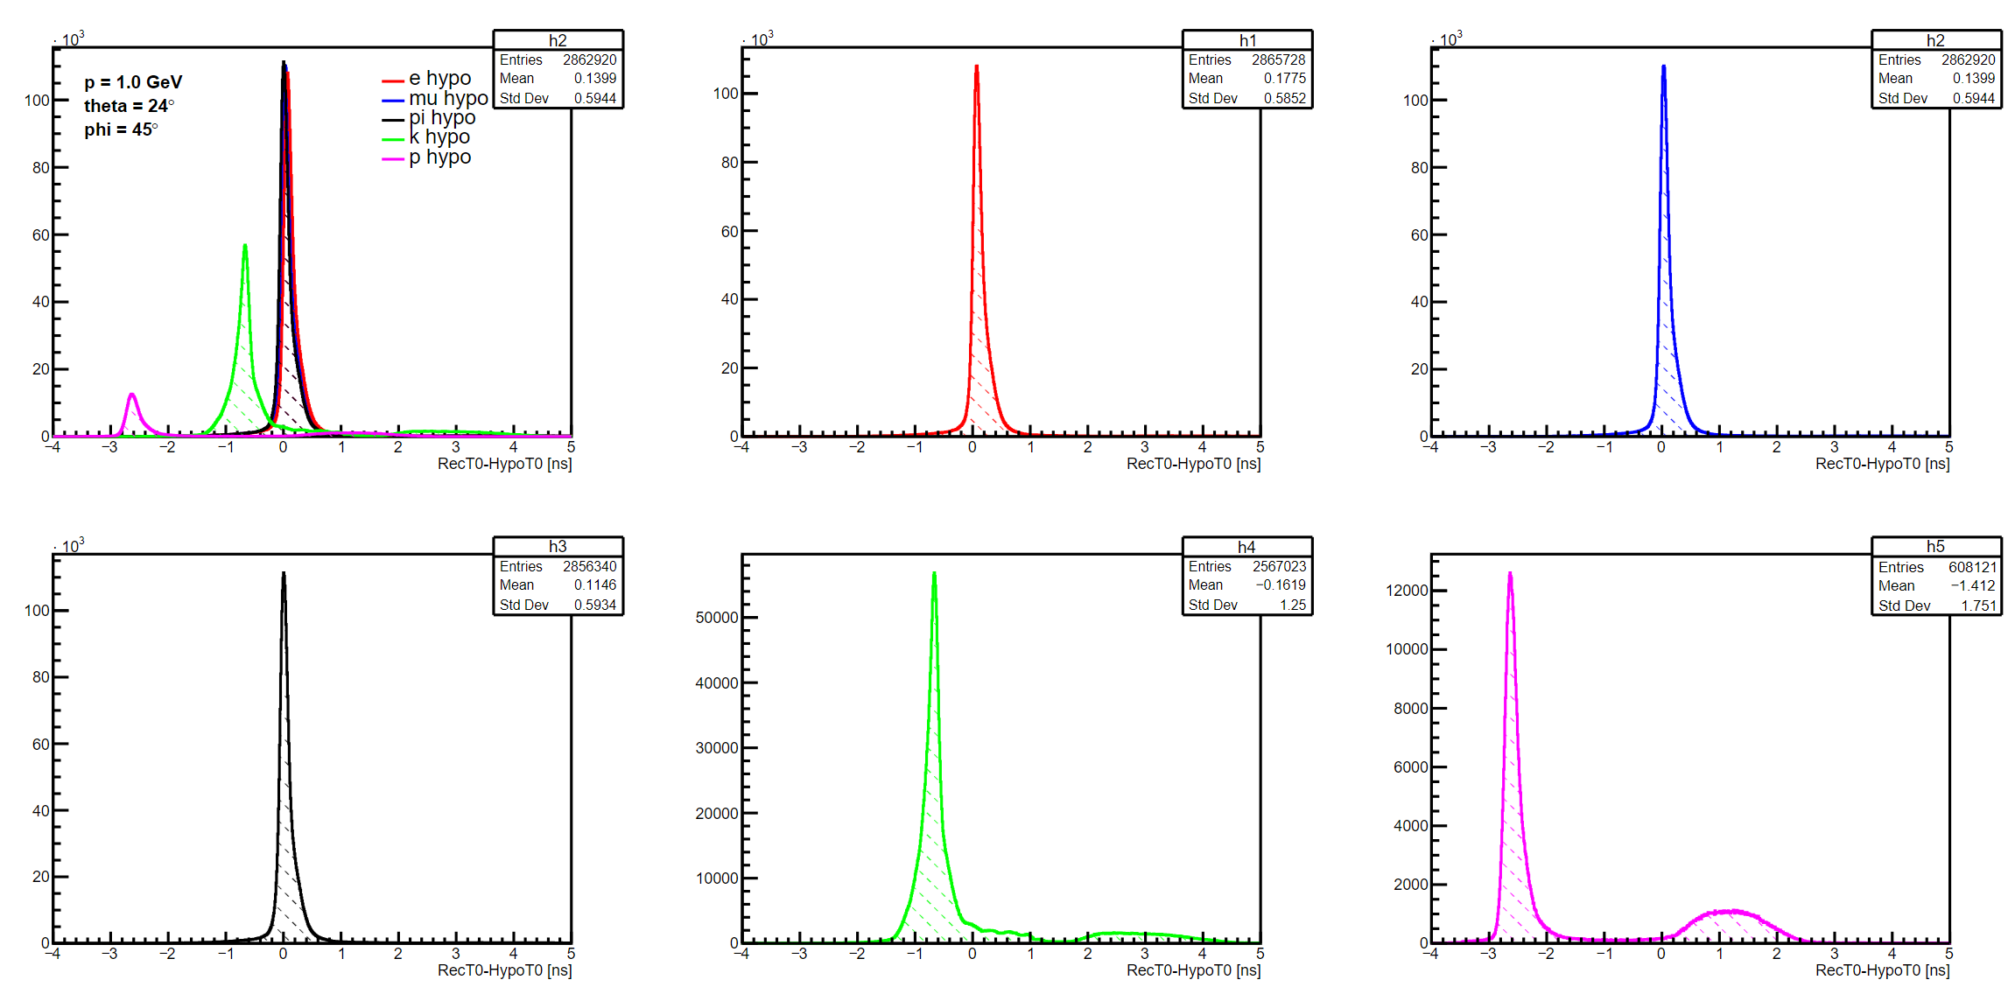
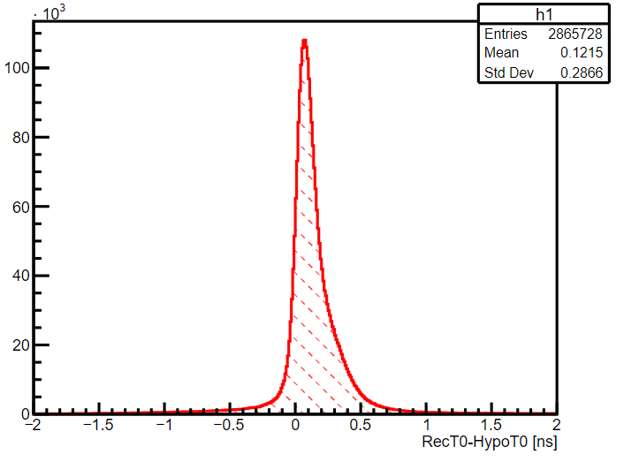
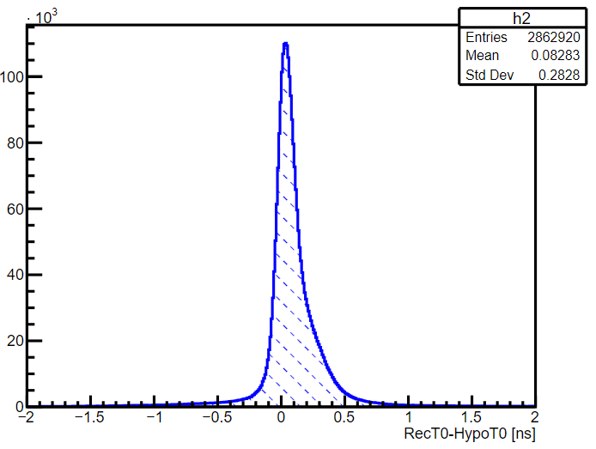

RecT0-HypoT0（ 单光子，HypoT0=TruthT0） Pi
mean: 0.0123
$σ$=0.07

Slide 33

RecT0-HypoT0（ 单光子，HypoT0=TruthT0+4） Pi

Slide 34


DTOF 光电子产额
pion
kaon

Slide 35


BTOF 光电子产额
pion
kaon

Slide 36




入射动量smear
pi-
theta=24°
phi=45°
pi-
p=1GeV
phi=45°
pi-
p=1GeV
theta=24°
动量的$ρ$分量误差在 5% 以内时，对T0重建正确率影响不超过 0.03%
动量的$θ$分量误差在 10 mrad 以内时，对T0重建正确率影响不超过 0.04%
动量的$φ$分量误差在 10 mrad 以内时，对T0重建正确率影响不超过0.05%

Slide 37



入射位置smear
pi-
p=1GeV
theta=24°
pi-
p=1GeV
theta=24°
位置的$x$分量误差在 10 mm 以内时，对T0重建正确率影响不超过0.08%
位置的$y$分量误差在 10 mm 以内时，对T0重建正确率影响不超过0.1%

